Slide 1



智慧物业管理系统
基于 Spring Boot + Vue3 的 全场景数字化社区解决方案
答辩人：蒋伊梦 张婷婷 刘梦莹
赖虹利 汪琪敏 唐玖英
日期：2026年07月08日

Slide 2

团队分工：
项目组长（蒋伊梦）：
用户管理（增删改查、分页、角色分配）
角色管理（增删改查、权限配置）
权限管理（菜单权限、按钮权限）
登录认证（JWT Token）
后端开发A（唐玖英）：
小区管理
楼栋管理
房屋管理
业主管理
前端开发A（张婷婷）：
登录页面
系统管理页面（用户、角色、权限）
基础数据页面（小区、楼栋、房屋、业主）
主布局框架（侧边栏、顶部导航）
后端开发B（汪琪敏）：
报修管理（提交、派单、完成、评价）
投诉建议管理
财务管理
前端开发B（刘梦莹）：
报修管理页面
投诉建议页面
财务管理页面（账单、缴费）
数据统计看板）
测试/文档（赖虹利）：
编写测试用例
功能测试并记录Bug
整理项目文档
准备答辩材料
Notes:
本次答辩将围绕六个核心部分展开。首先是项目概述，我们会介绍项目背景、价值以及技术选型的考量。其次是系统整体设计，包括架构、数据库和API设计。接着，我们会展示手工编码的核心成果。第四部分将重点介绍AI辅助开发的实践经验。第五部分是系统功能的演示。最后，进行实训总结与展望。

Slide 3
目 录
01项目概述
04AI辅助开发实践
02系统整体设计
05系统功能Demo演示
03手工编码核心成果
06实训总结与展望
Notes:
本次答辩将围绕六个核心部分展开。首先是项目概述，我们会介绍项目背景、价值以及技术选型的考量。其次是系统整体设计，包括架构、数据库和API设计。接着，我们会展示手工编码的核心成果。第四部分将重点介绍AI辅助开发的实践经验。第五部分是系统功能的演示。最后，进行实训总结与展望。

Slide 4



01 项目概述：行业背景与目标
项目背景
项目目标
实训目标
城市化进程加快，住宅小区数量持续增长
传统物业管理效率低、服务响应慢、信息不透明
数字化转型成为物业行业升级的必然趋势
业主与物业公司之间的高效信息互通
报修、投诉等物业服务的线上化流转
财务账单的数字化管理
小区基础数据的统一维护
前期 第1-5天 手工编码 重点：夯实基础、理解架构、独立解决问题
后期 第6天 AI辅助开发 重点：提效增速、学习AI工具使用、代码优化
Notes:
现在我们进入第一部分：项目概述。在这一章，我们将深入探讨项目的起源背景，分析传统物业管理面临的困境，并阐述我们开发的智慧物业管理系统所带来的核心价值。同时，我们也会详细说明为什么选择Spring Boot和Vue3作为我们的核心技术栈。

Slide 5
01 项目概述：业务功能与技术选型
后端框架：Spring Boot
ORM框架 MyBatis-Plus
数据库 MySQL
认证授权 JWT Token
版本控制 Git
项目构建 Maven
核心业务功能
完整技术选型
技术选型：稳健前沿
前端框架：Vue 3 + Composition API
前端构建：Vite
状态管理：Pinia
UI组件库：Element Plus
HTTP请求：Axios
1. 系统管理：用户管理、角色管理、权限控制、JWT登录认证
2. 基础数据：小区管理、楼栋管理、房屋管理、业主管理
3. 物业服务：报修提交/派单/完成/评价、投诉建议提交/处理/回复
4. 财务管理：费用项目管理、账单生成、账单查询、缴费登记
5. 数据统计：综合数据看板（户数/入住率/缴费率/报修统计图表）
Notes:
现在我们进入第一部分：项目概述。在这一章，我们将深入探讨项目的起源背景，分析传统物业管理面临的困境，并阐述我们开发的智慧物业管理系统所带来的核心价值。同时，我们也会详细说明为什么选择Spring Boot和Vue3作为我们的核心技术栈。

Slide 6
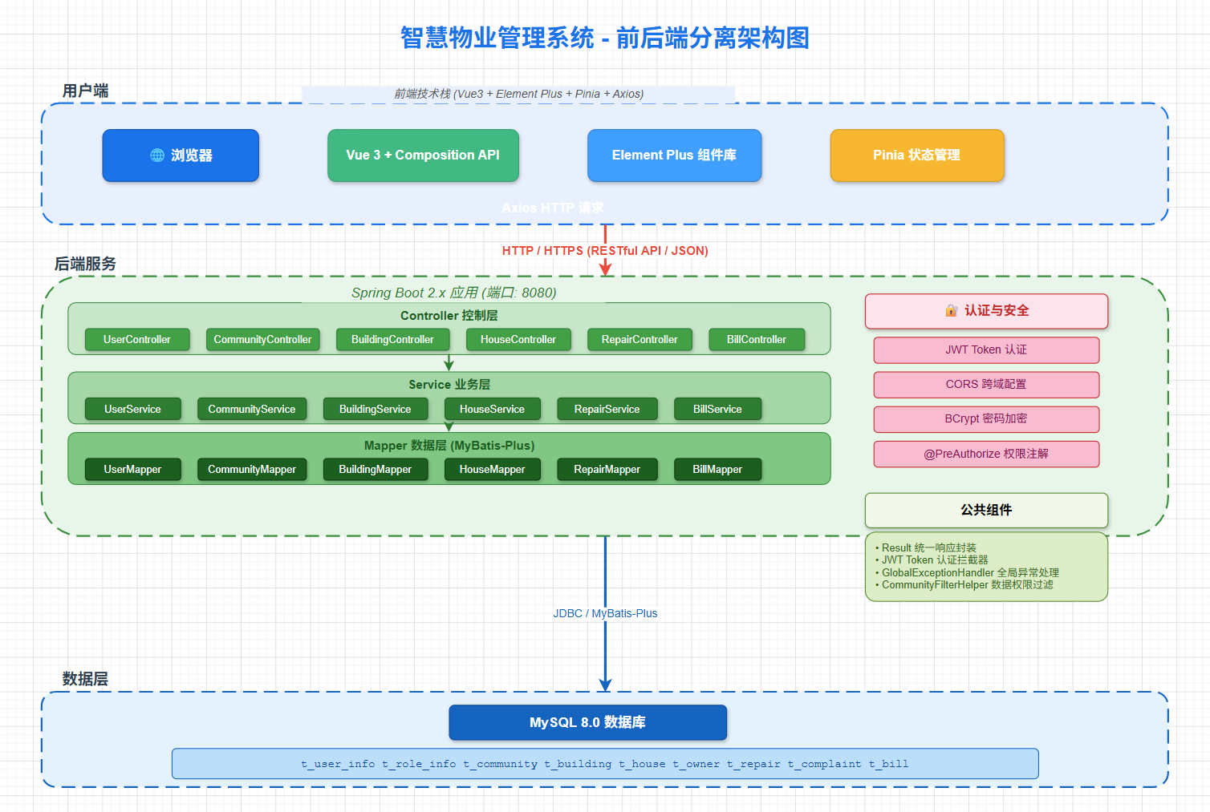
02 系统整体设计：系统架构图
架构特点说明
前后端分离：前端Vue3独立部署，后端Spring Boot提供API接口
RESTful设计：统一API风格，规范URL设计
JWT无状态认证：登录后前端存储Token，请求携带于Header
分层清晰：Controller → Service → Mapper，职责明确
全局异常处理：@RestControllerAdvice统一捕获处理异常
Notes:
接下来进入第二部分，系统整体设计。在这一部分，我将向大家介绍我们系统的整体架构、数据库设计思路以及RESTful API的设计原则。

Slide 7
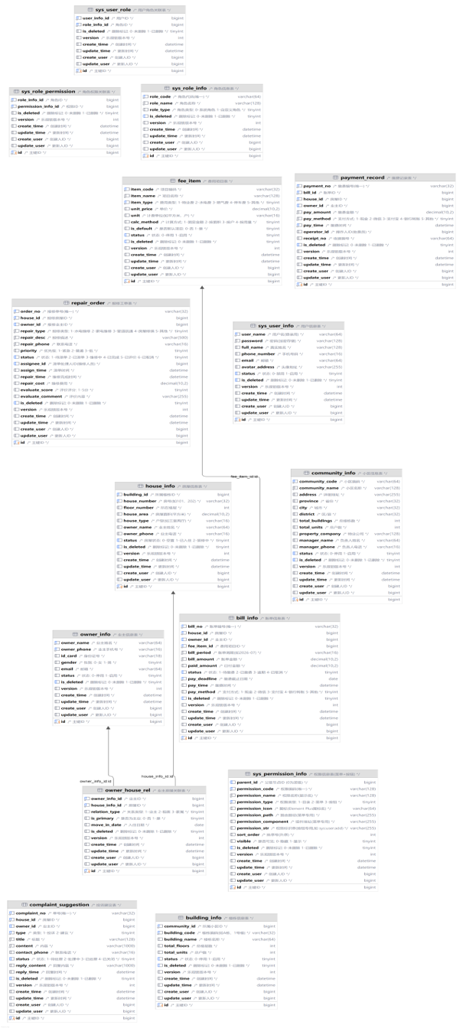
02 系统整体设计：数据库ER设计
表关系说明
用户 ↔ 角色：多对一（一个用户一个角色）
小区 ↔ 楼栋 ↔ 房屋：一对多层级关系（小区→楼栋→房屋）
房屋 ↔ 业主：多对多（一户可有多位业主，一个业主有多套房屋）
房屋 ↔ 报修：一对多
业主 ↔ 报修/投诉：一对多
房屋 ↔ 账单：一对多
Notes:
接下来进入第二部分，系统整体设计。在这一部分，我将向大家介绍我们系统的整体架构、数据库设计思路以及RESTful API的设计原则。

Slide 8
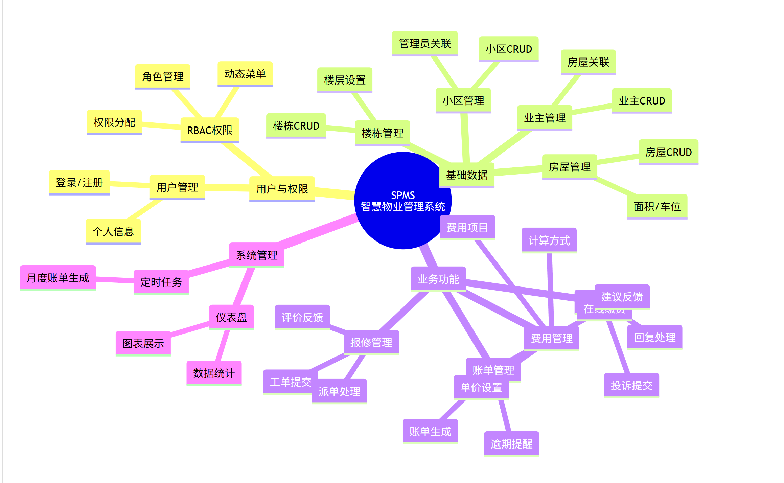
02 系统整体设计：功能模块
Notes:
接下来进入第二部分，系统整体设计。在这一部分，我将向大家介绍我们系统的整体架构、数据库设计思路以及RESTful API的设计原则。

Slide 9
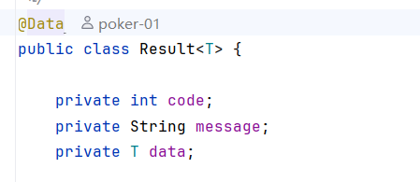
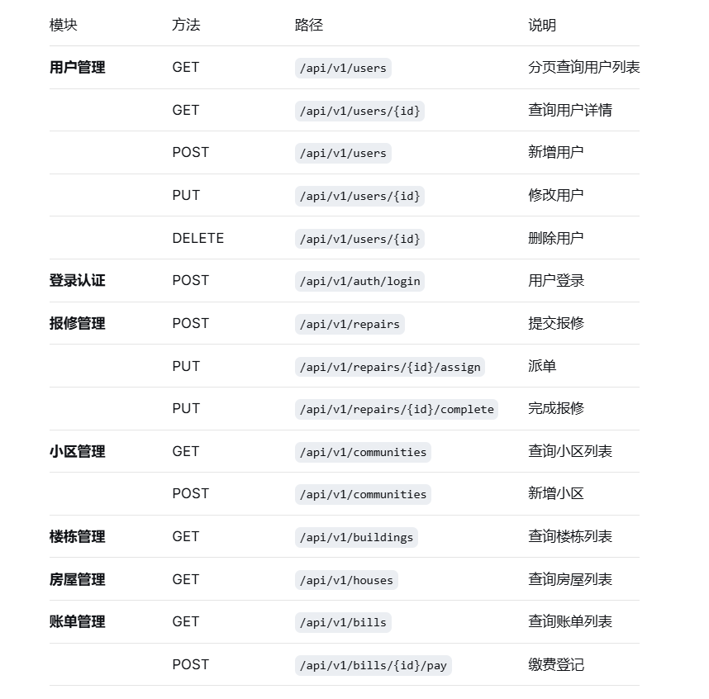
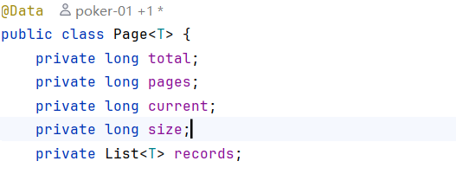
02 系统整体设计：接口设计思路
统一响应格式
RESTful API设计
Notes:
接下来进入第二部分，系统整体设计。在这一部分，我将向大家介绍我们系统的整体架构、数据库设计思路以及RESTful API的设计原则。

Slide 10


03 手工编码核心成果
JWT 无状态登录认证体系
RBAC 细粒度权限管控模型
摒弃传统Session存储模式，采用Token令牌机制实现身份鉴权。服务端无需维护会话状态，大幅降低服务器内存开销；利用非对称加密算法保障传输安全，完美适配微服务架构下的跨域与分布式场景。
构建“用户-角色-权限”三层映射架构，实现从菜单、按钮到接口数据的多维权限隔离。支持动态角色配置与权限继承，满足企业级系统中复杂的组织架构与业务场景的差异化访问控制需求。
核心优势：高并发支撑 · 跨域无缝衔接 · 状态解耦
核心优势：权限动态配置 · 数据级隔离 · 架构可扩展
通过底层手工编码重构，不仅解决了传统权限认证的性能瓶颈，更打造了一套高可用、易扩展的安全基石，为上层业务的快速迭代与规模化增长提供了坚实的技术保障。
Notes:
第三部分，我们将展示手工编码阶段的核心成果，重点介绍两个关键技术的实现：JWT登录认证和基于RBAC的权限控制。

Slide 11
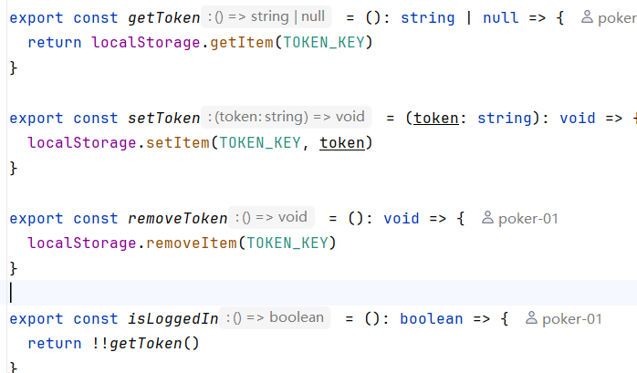
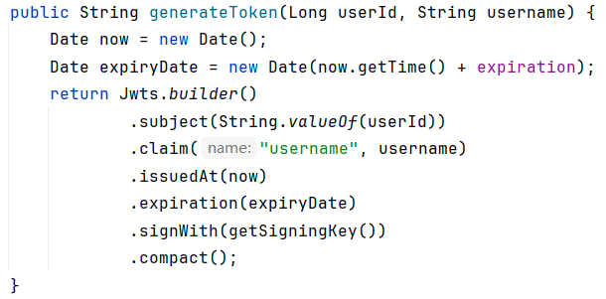





核心成果一：JWT登录认证实现
01 认证流程闭环
02 核心实现代码 (Java)
1. 用户登录提交 前端收集账号密码，发起认证请求
2. 身份信息核验 Spring Security 校验账号密码有效性
3. 签发JWT Token 封装用户信息与权限，生成加密令牌
4. 前端存储Token 存入localStorage，保持会话状态
5. 请求携带凭证 Header中携带Bearer Token发起请求
6. 拦截器校验与解析 验证有效性并解析信息，供业务使用
✨ 设计优势：采用无状态设计，服务端不存储会话，消除了单点故障风险，支持系统水平扩展；Token自包含用户信息，减少了数据库查询开销，显著提升性能。
Notes:
我们实现了基于JWT的无状态登录认证。用户登录成功后，后端会生成一个包含用户信息的Token返回给前端。前端将Token存储起来，在后续的所有请求中携带该Token。后端通过拦截器验证Token的有效性，从而确认用户身份。这里展示的是我们JWT工具类中生成Token的核心代码，它将用户角色等信息加密后放入Token中。

Slide 12

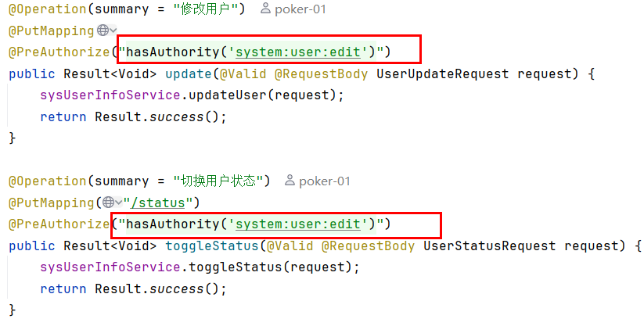
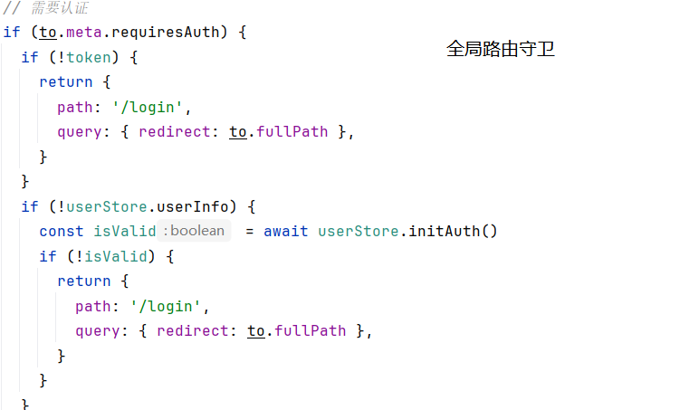
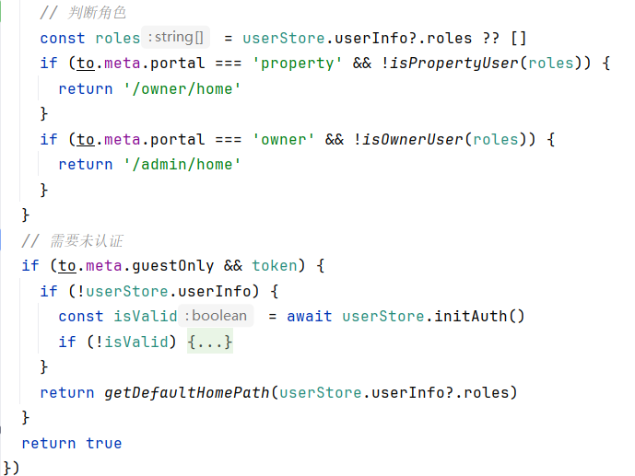
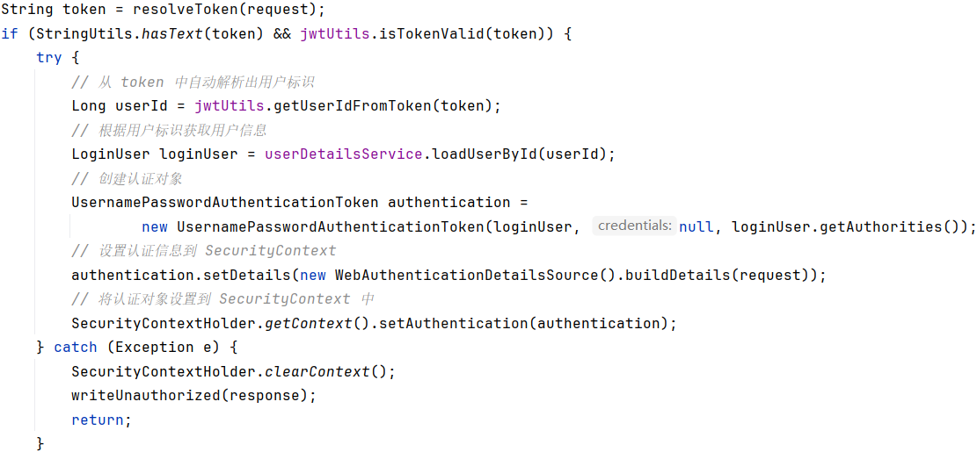
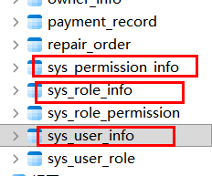
核心成果二：基于RBAC的权限控制
01 数据层：三权分立
02 认证层：身份核验
03 授权层：动态管控
构建用户、角色、权限三张核心表，通过关联表实现灵活的多对多映射，为权限管控提供坚实的数据基础。
基于Token机制校验用户身份，登录后自动解析并关联用户所属角色信息，完成用户态与权限集的实时绑定。
后端通过注解拦截非法接口请求，前端根据权限列表动态生成路由表，实现界面元素与功能入口的精准控制。
Notes:
在权限控制方面，我们采用了成熟的RBAC模型。后端通过Spring Security的注解，对每个API接口进行细粒度的权限保护。前端则在用户登录后，根据后端返回的权限列表，动态地生成可访问的路由和菜单。这种前后端协同的权限控制方式，既保证了API的安全，也优化了用户体验，不同权限的用户看到的界面是不同的。

Slide 13


04 AI辅助开发实践
开发效率跃升
研发流程重构
安全合规护航
依托AI代码补全、智能纠错与自动化生成能力，将常规编码效率提升40%以上。大幅缩短开发周期，释放研发人力，使其能专注于核心业务逻辑的构建与创新探索。
重塑从需求分析到测试交付的全链路，AI辅助需求智能拆解、自动化单元测试生成与代码智能评审，推动研发流程向智能化、标准化的高效闭环演进。
建立AI开发准入机制与代码安全扫描体系，通过人工复核与自动化检测双重保障，规避智能生成带来的逻辑漏洞与潜在版权风险，确保代码质量与合规可控。
核心价值：AI 不仅是开发工具的升级，更是研发生产力与管理模式的深层变革，为企业构建可持续的技术创新引擎与核心竞争力。
Notes:
第四部分，我们将分享本次实训中引入AI辅助开发的实践经验。我们将介绍AI辅助开发的具体流程，分析其带来的效率提升，并探讨相关的风险与应对策略。

Slide 14







AI开发风险与校验规范
01 主要潜在风险
02 关键应对与校验规范
逻辑正确性偏差
AI难以完全理解复杂的业务规则与边界条件，易导致生成代码存在逻辑漏洞或违背业务初衷的判断。
强制人工 Code Review
所有AI生成代码必须经过严格的人工审查，重点核查逻辑合规性、安全性及设计合理性。
代码安全隐患
生成代码可能包含SQL注入、XSS跨站脚本等安全漏洞，缺乏针对生产环境的安全防御意识。
完备的自动化测试覆盖
坚持为生成代码编写高覆盖率的单元测试与集成测试，通过自动化手段确保功能稳定与回归保障。
可维护性挑战
生成代码风格不统一、注释缺失或结构冗余，长期积累将显著增加系统的维护难度与迭代成本。
核心高风险逻辑人工编写
涉及资金交易、用户隐私、核心算法等高危逻辑，严禁完全依赖AI，必须由人工主导编写与把控。
开发者能力依赖
过度依赖AI生成代码，可能导致开发者主动思考、算法设计与手写编码能力的逐步退化。
持续学习，知其然更知其所以然
将AI作为辅助学习工具，深入理解其生成代码的原理与设计思路，保持技术判断力与主动思考能力。
Notes:
当然，AI辅助开发也伴随着风险，比如逻辑正确性、安全漏洞等。为了应对这些风险，我们制定了严格的校验规范。所有AI生成的代码都必须经过人工的Code Review，并辅以完备的测试用例来保证质量。同时，我们坚持核心业务逻辑由人工编写，将AI作为强大的辅助工具，而不是完全依赖。

Slide 15



05 系统功能Demo演示
智能数据分析看板
全流程权限管控
可视化配置中台
实时汇聚多源业务数据，通过可视化图表直观呈现关键指标与趋势。支持多维度钻取分析，辅助管理层快速洞察业务动态。
构建精细化的RBAC权限模型，覆盖用户生命周期管理。集成行为日志追踪，确保系统访问安全合规，操作全程可追溯。
提供零代码配置界面，支持动态参数调整与模块开关管理。快速集成第三方API接口，灵活适配业务场景的快速迭代需求。
Notes:
第五部分，我们将通过一系列截图来演示系统的核心功能模块。由于时间关系，这里我们将展示几个关键模块的界面和功能。

Slide 16
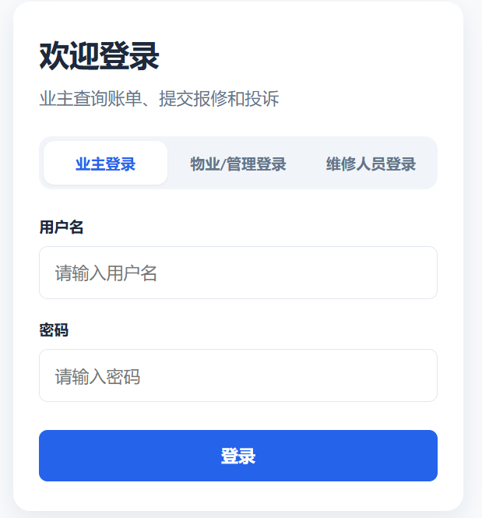
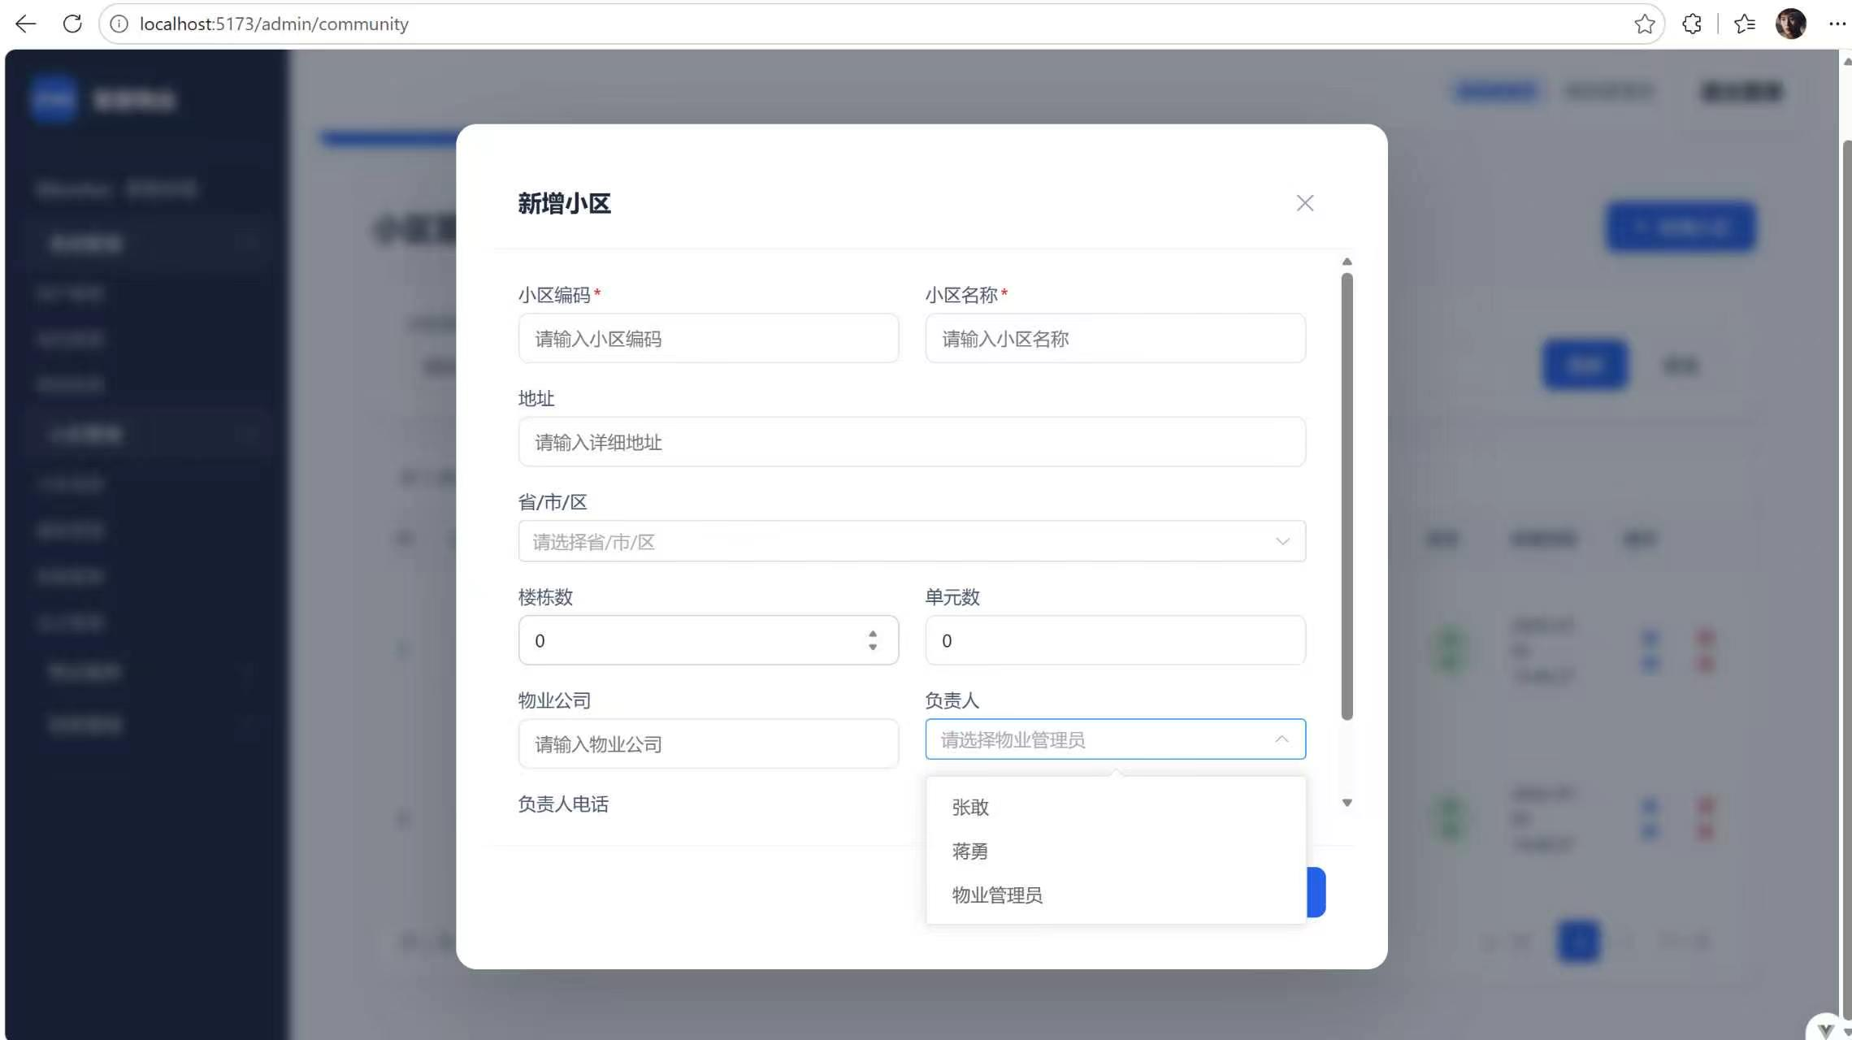
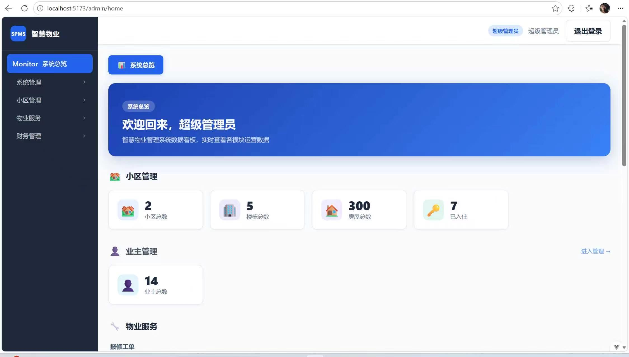

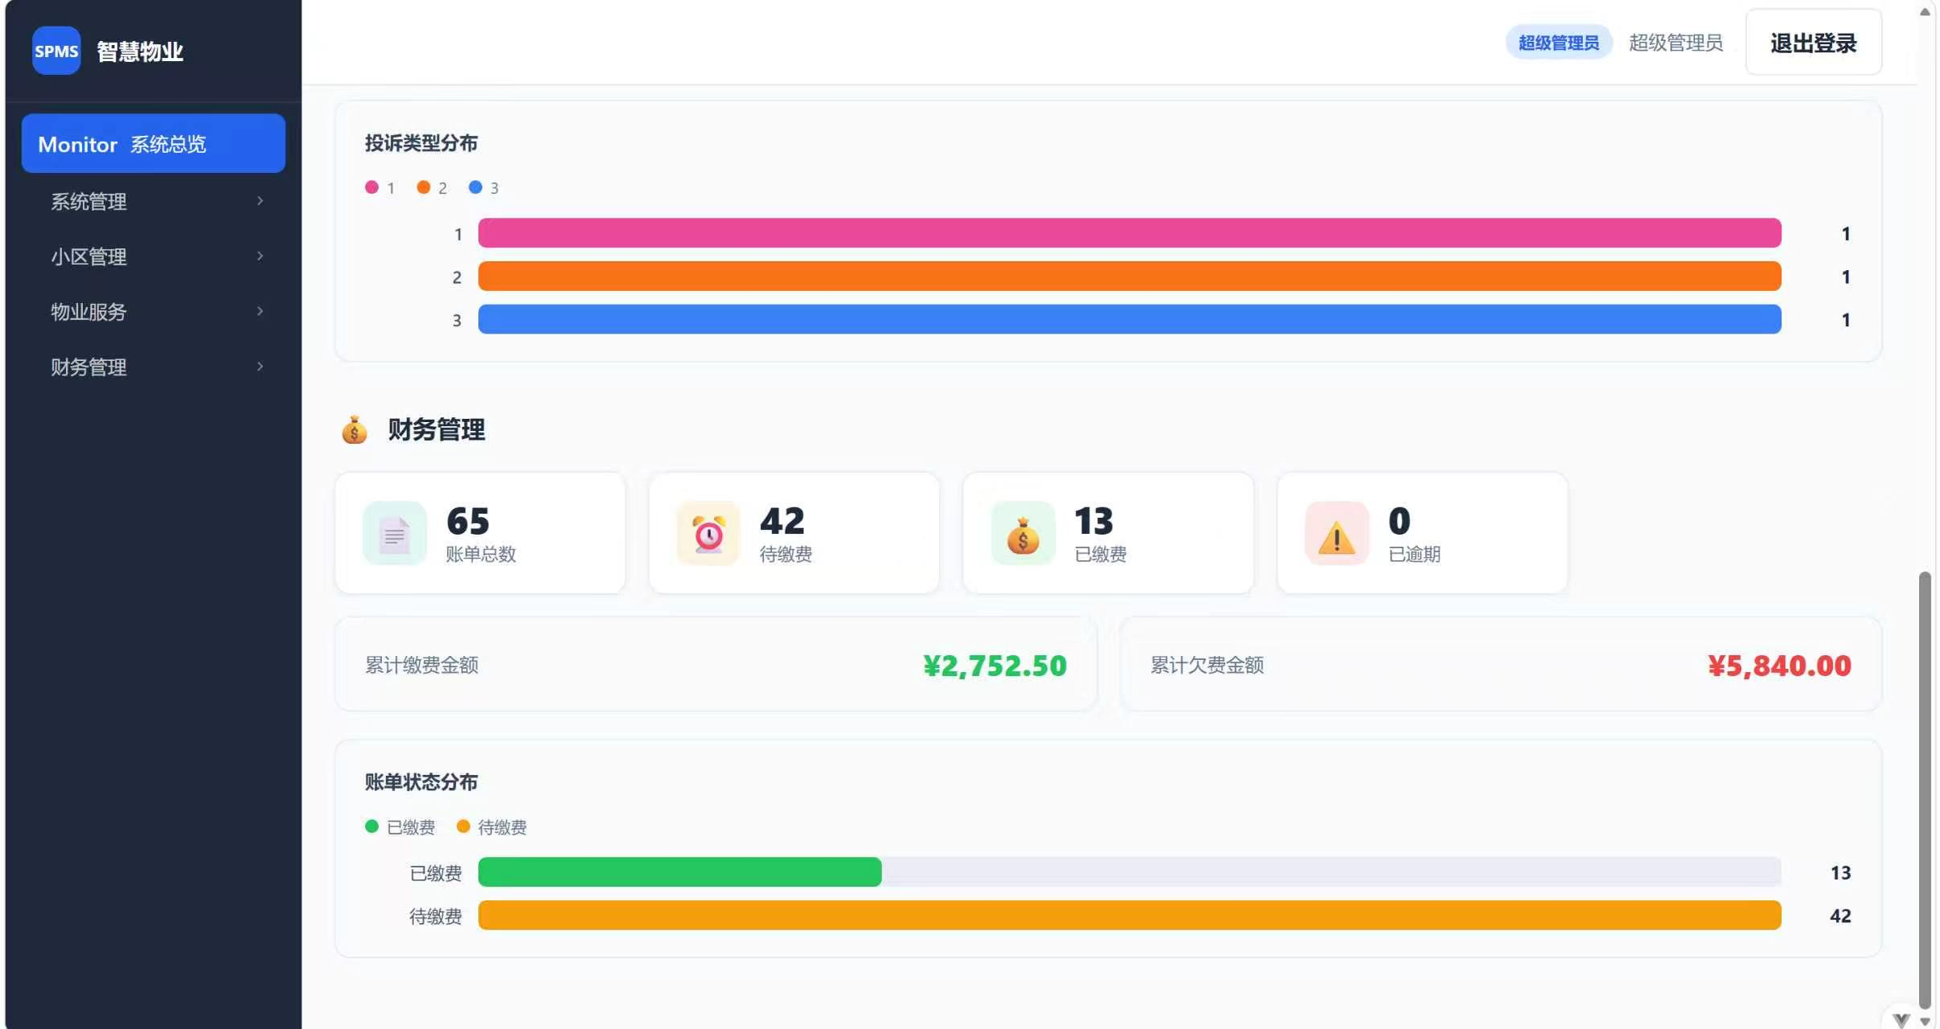

功能演示：管理员端
01 权限精细化管控
基于RBAC模型构建权限体系，支持管理员灵活配置用户、角色与菜单的关联关系。通过切换不同账号演示，直观呈现系统对功能入口和数据访问的严格隔离，确保物业管理的操作安全与数据保密。
02 基础数据可视化管理
实现小区、楼栋、房屋信息的全生命周期管理，支持新增、编辑、删除及批量操作。以清晰的结构展示资产层级关系，构建标准化的物业基础数据库，为业主服务、收费管理等核心业务提供坚实的数据支撑。
Notes:
首先是权限管理模块。管理员可以方便地管理用户、角色和菜单权限。我们实现了基于角色的访问控制，不同角色的用户登录后，看到的系统功能是不同的。同时，基础数据管理模块提供了对小区、楼栋、房屋等核心数据的完整CRUD操作。

Slide 17
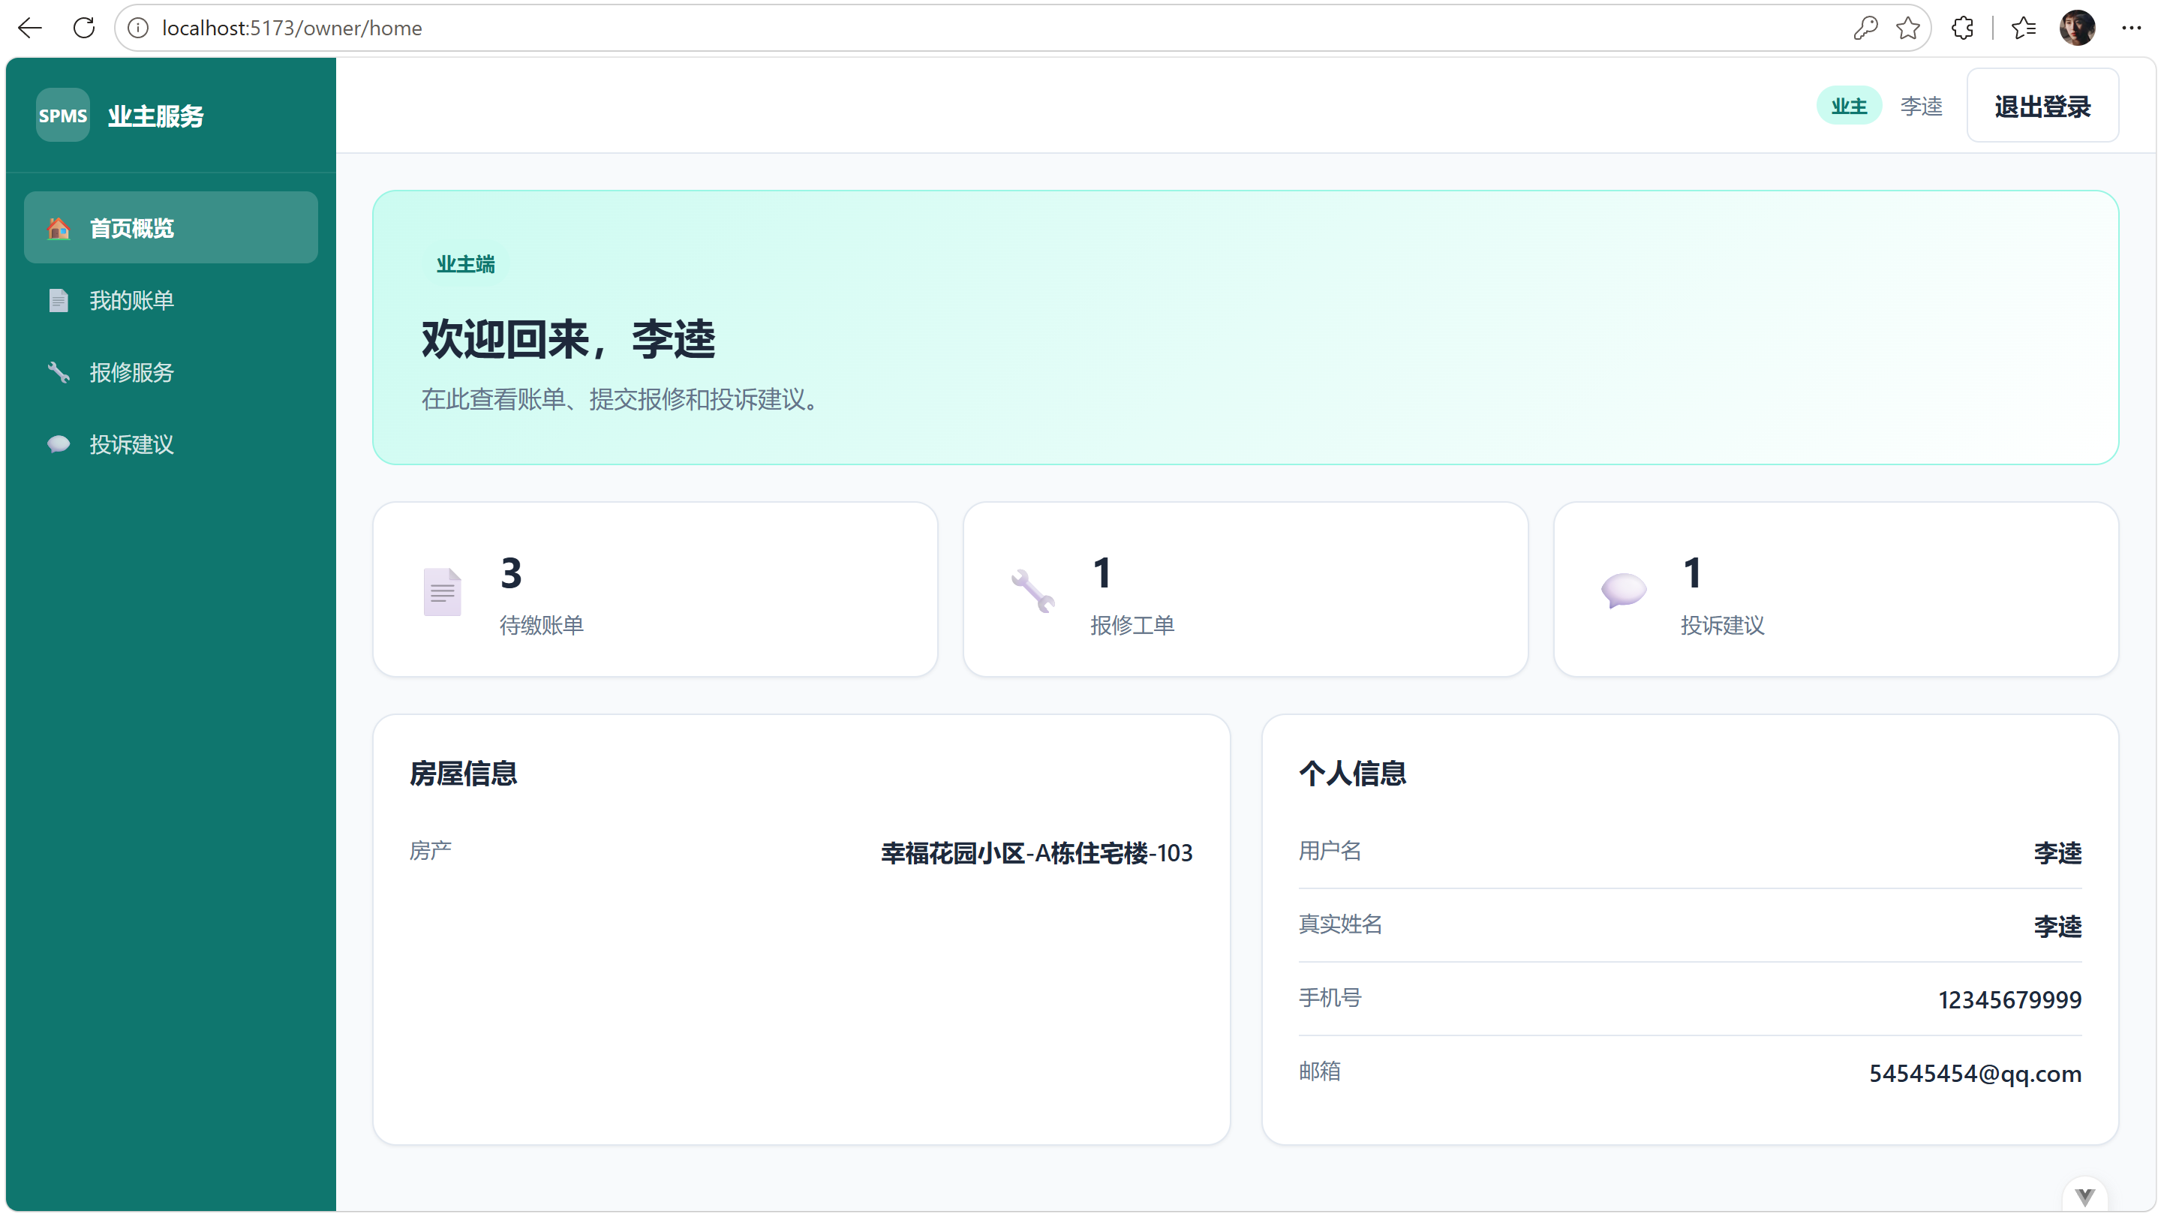
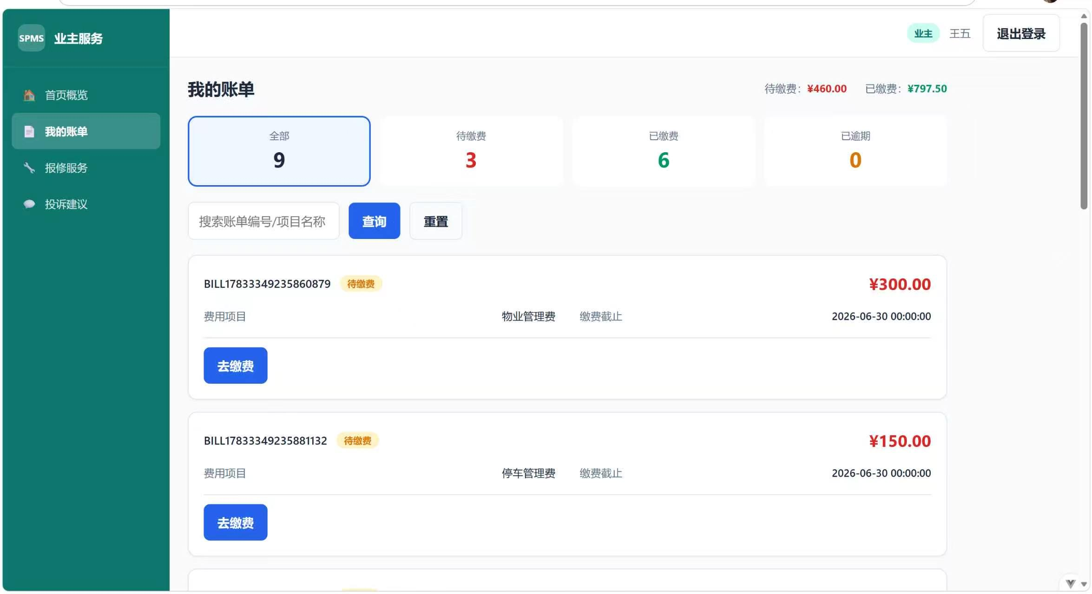
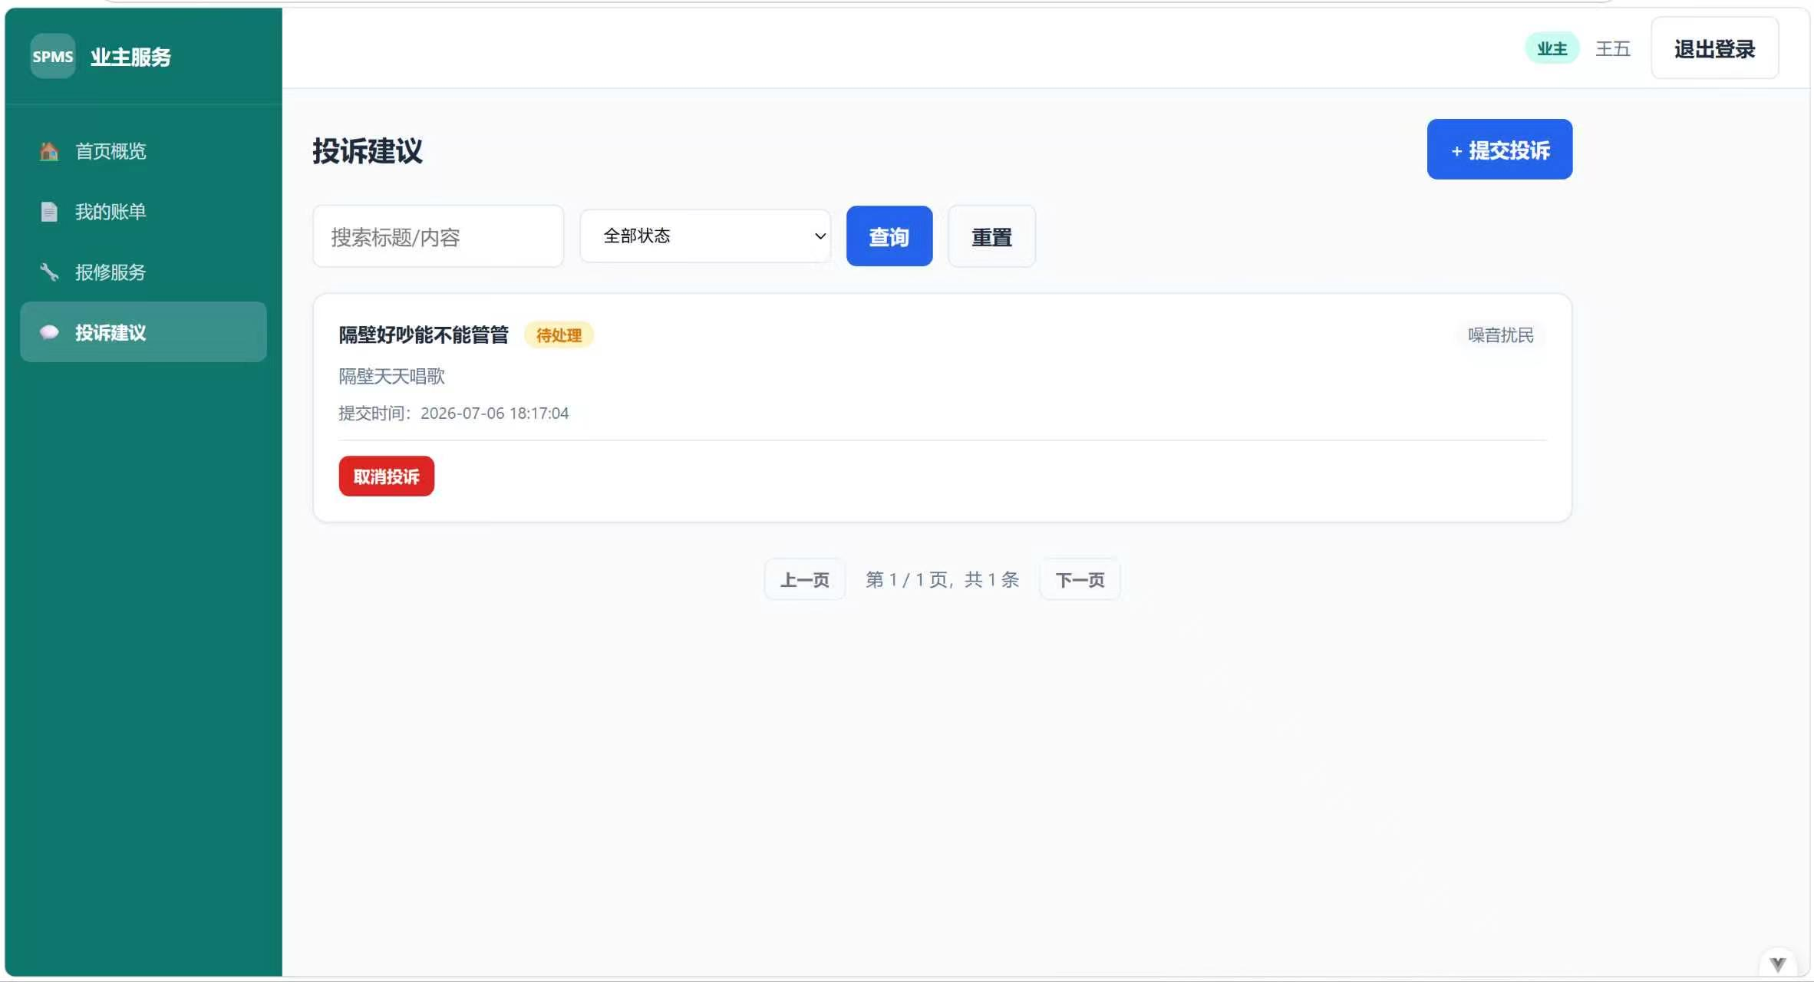
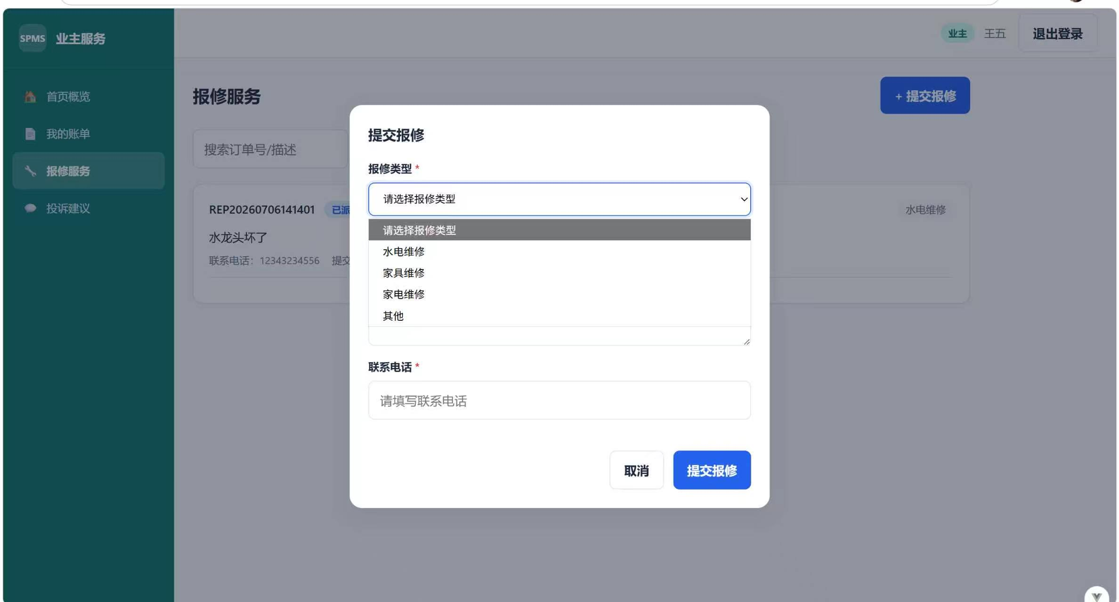
功能演示：业主端
Notes:
在物业服务模块，业主可以方便地提交报修和投诉，并随时跟踪处理状态。物业端则能高效地处理这些服务请求。财务管理模块实现了账单的生成和缴费功能，业主可以在线查看并支付账单，整个流程清晰透明。

Slide 18
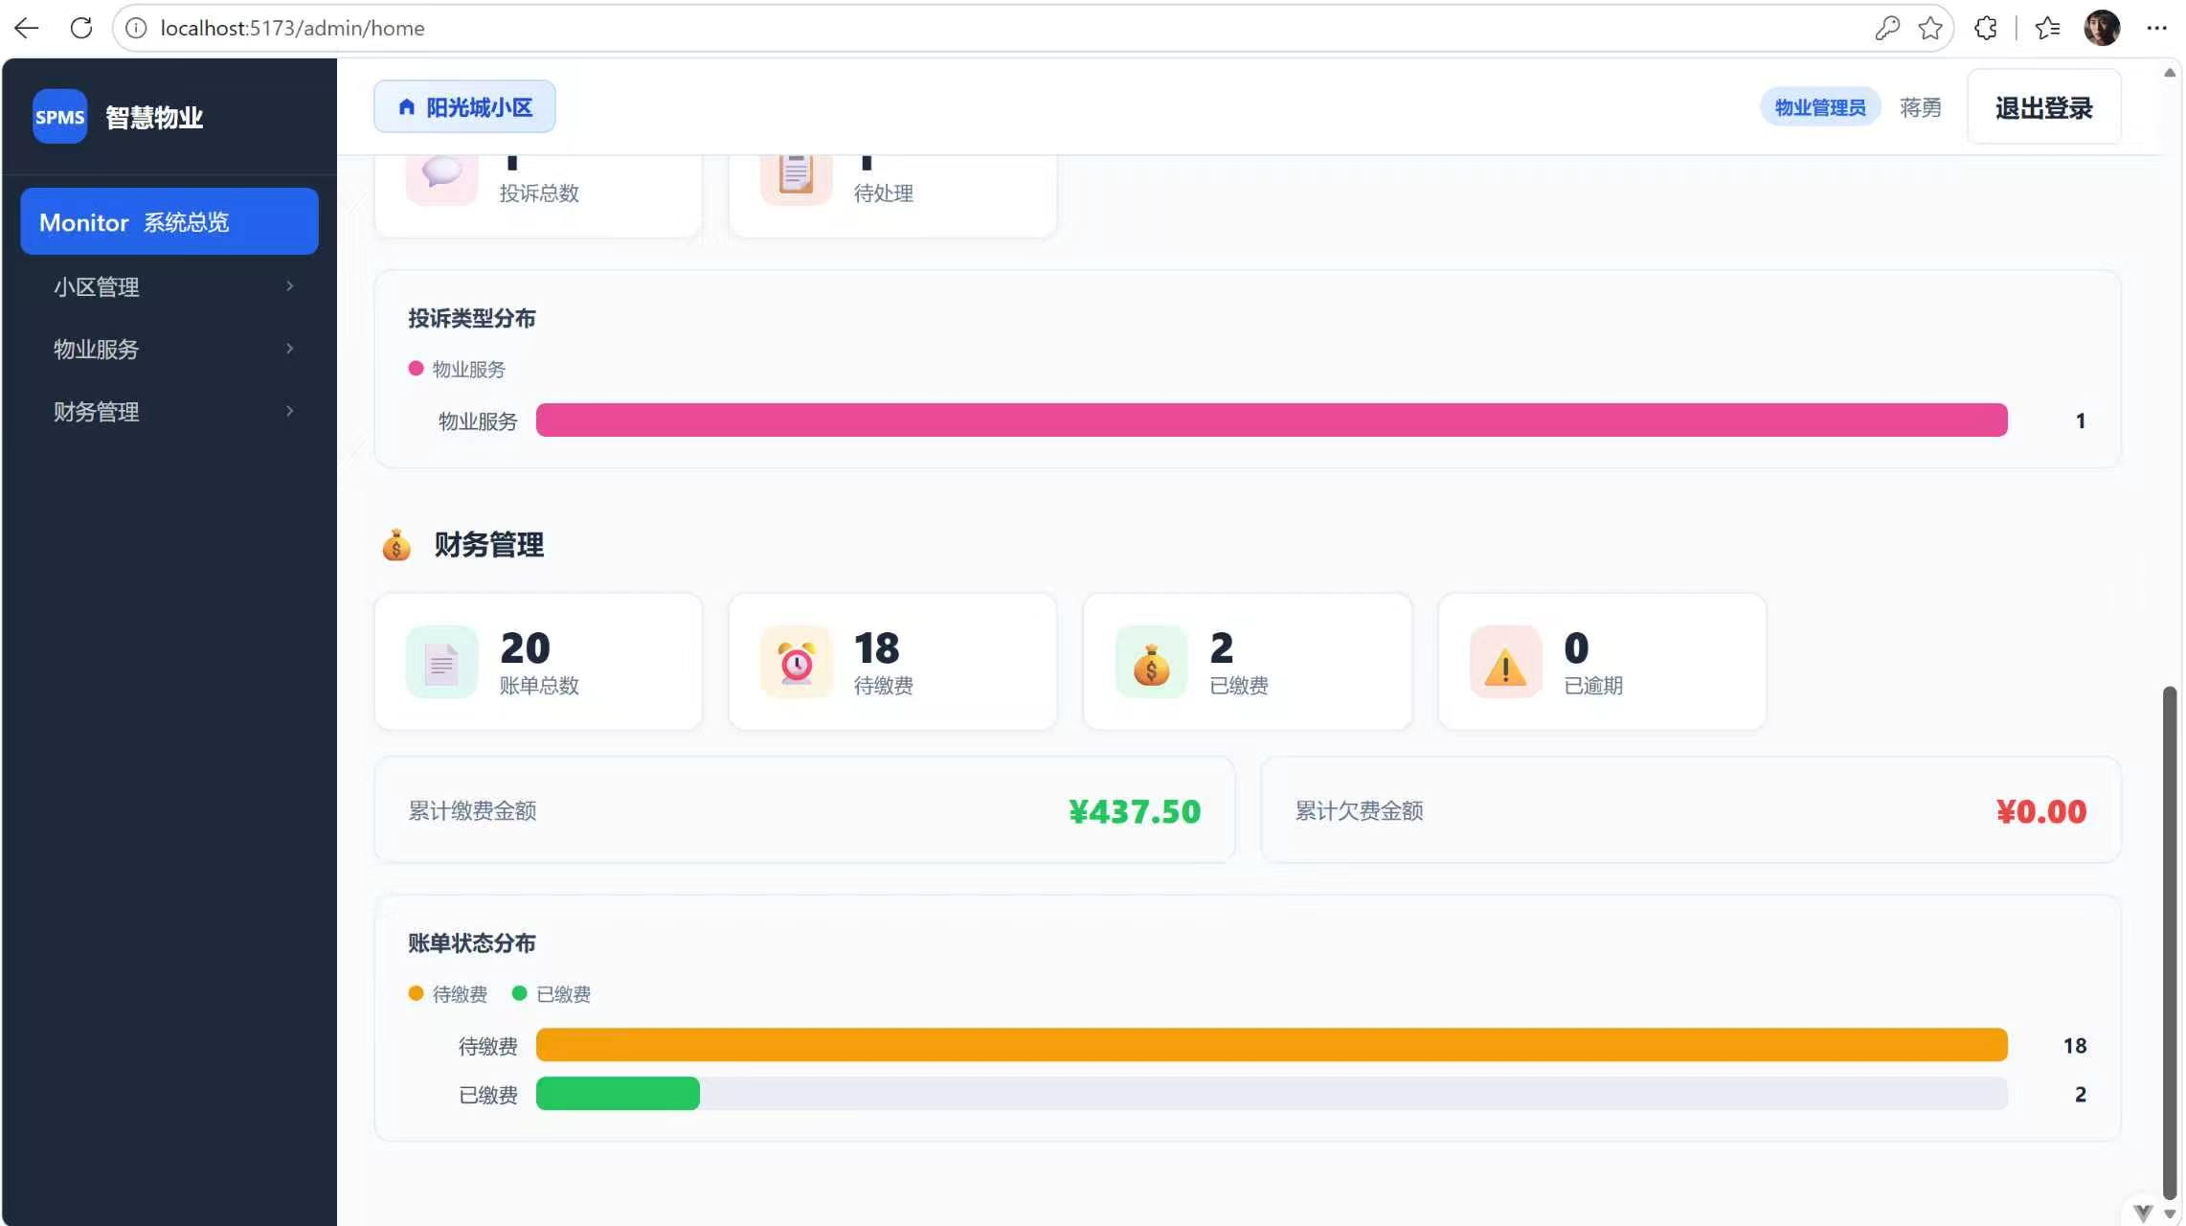
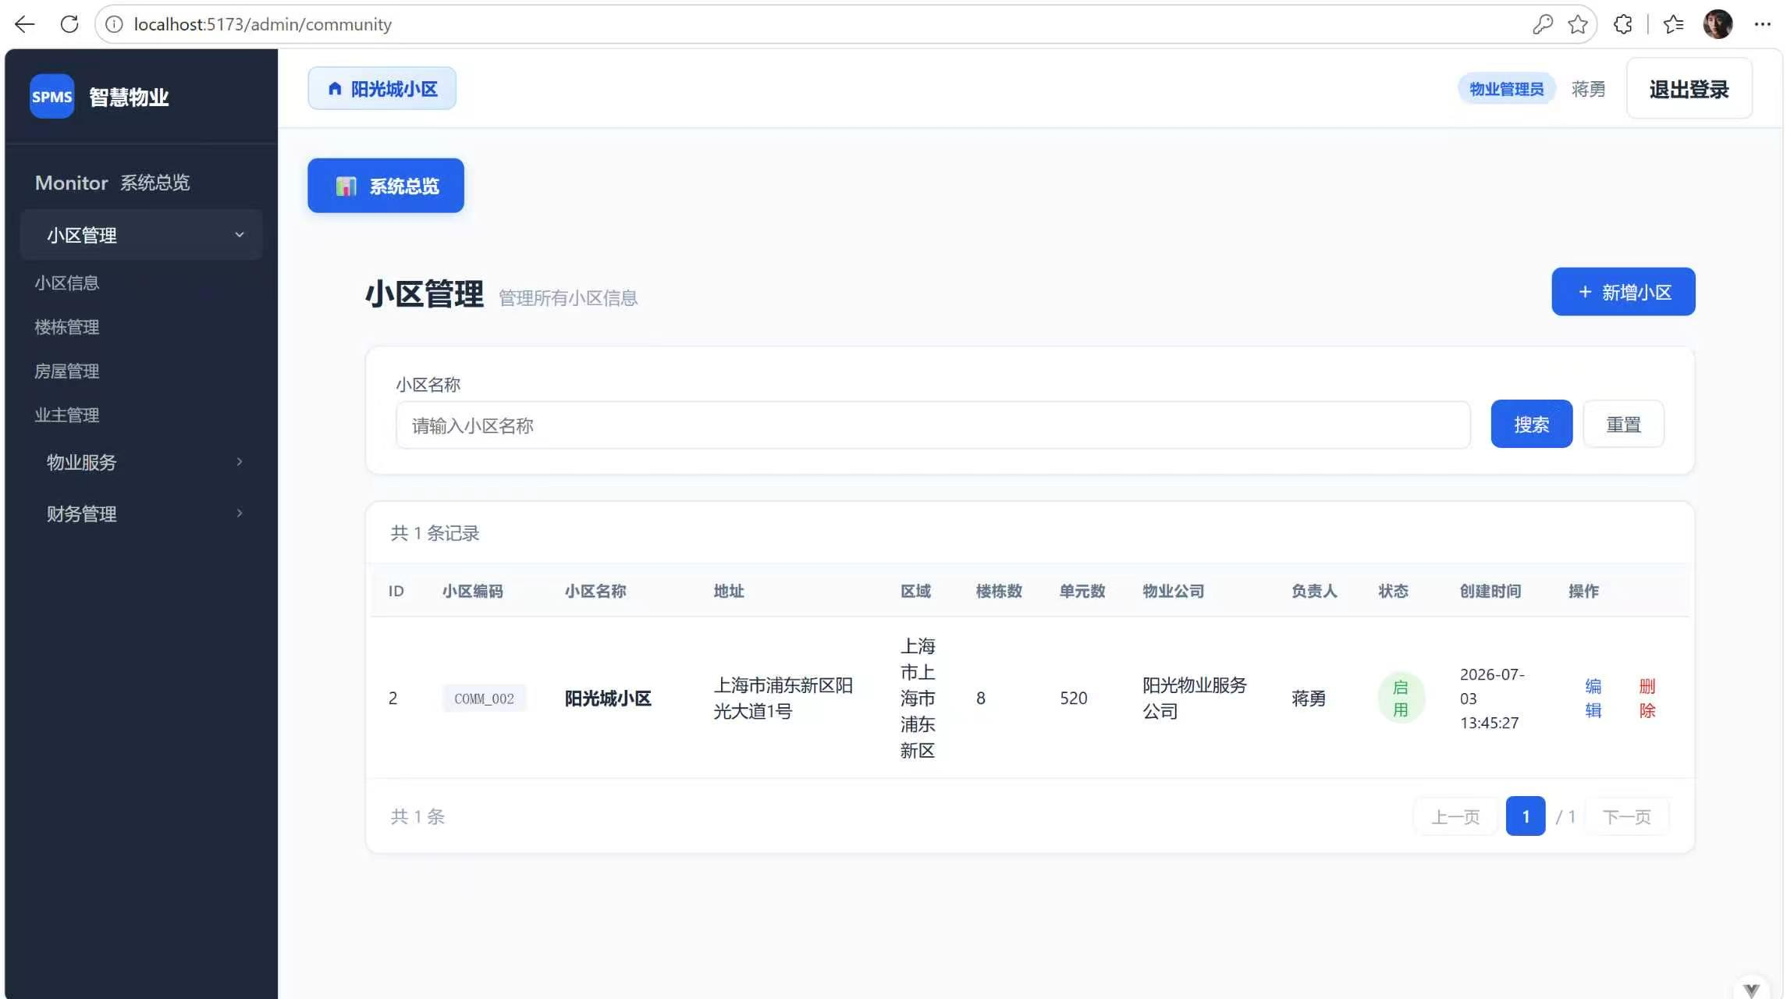
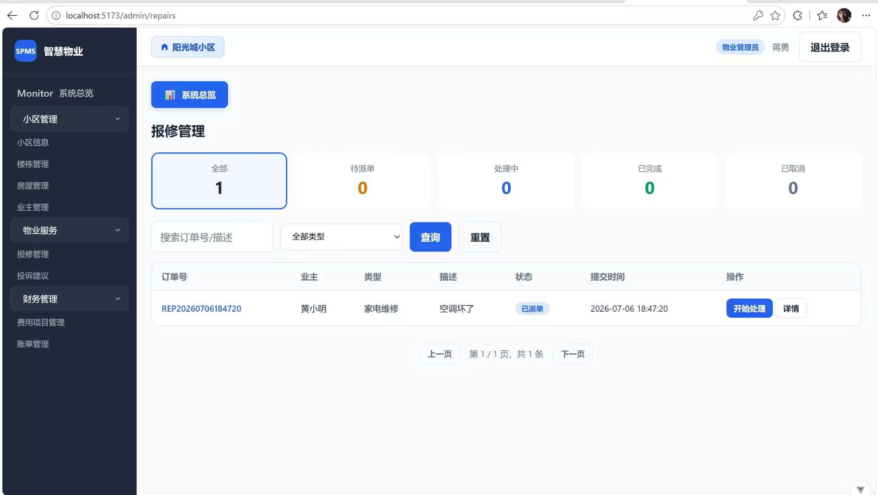
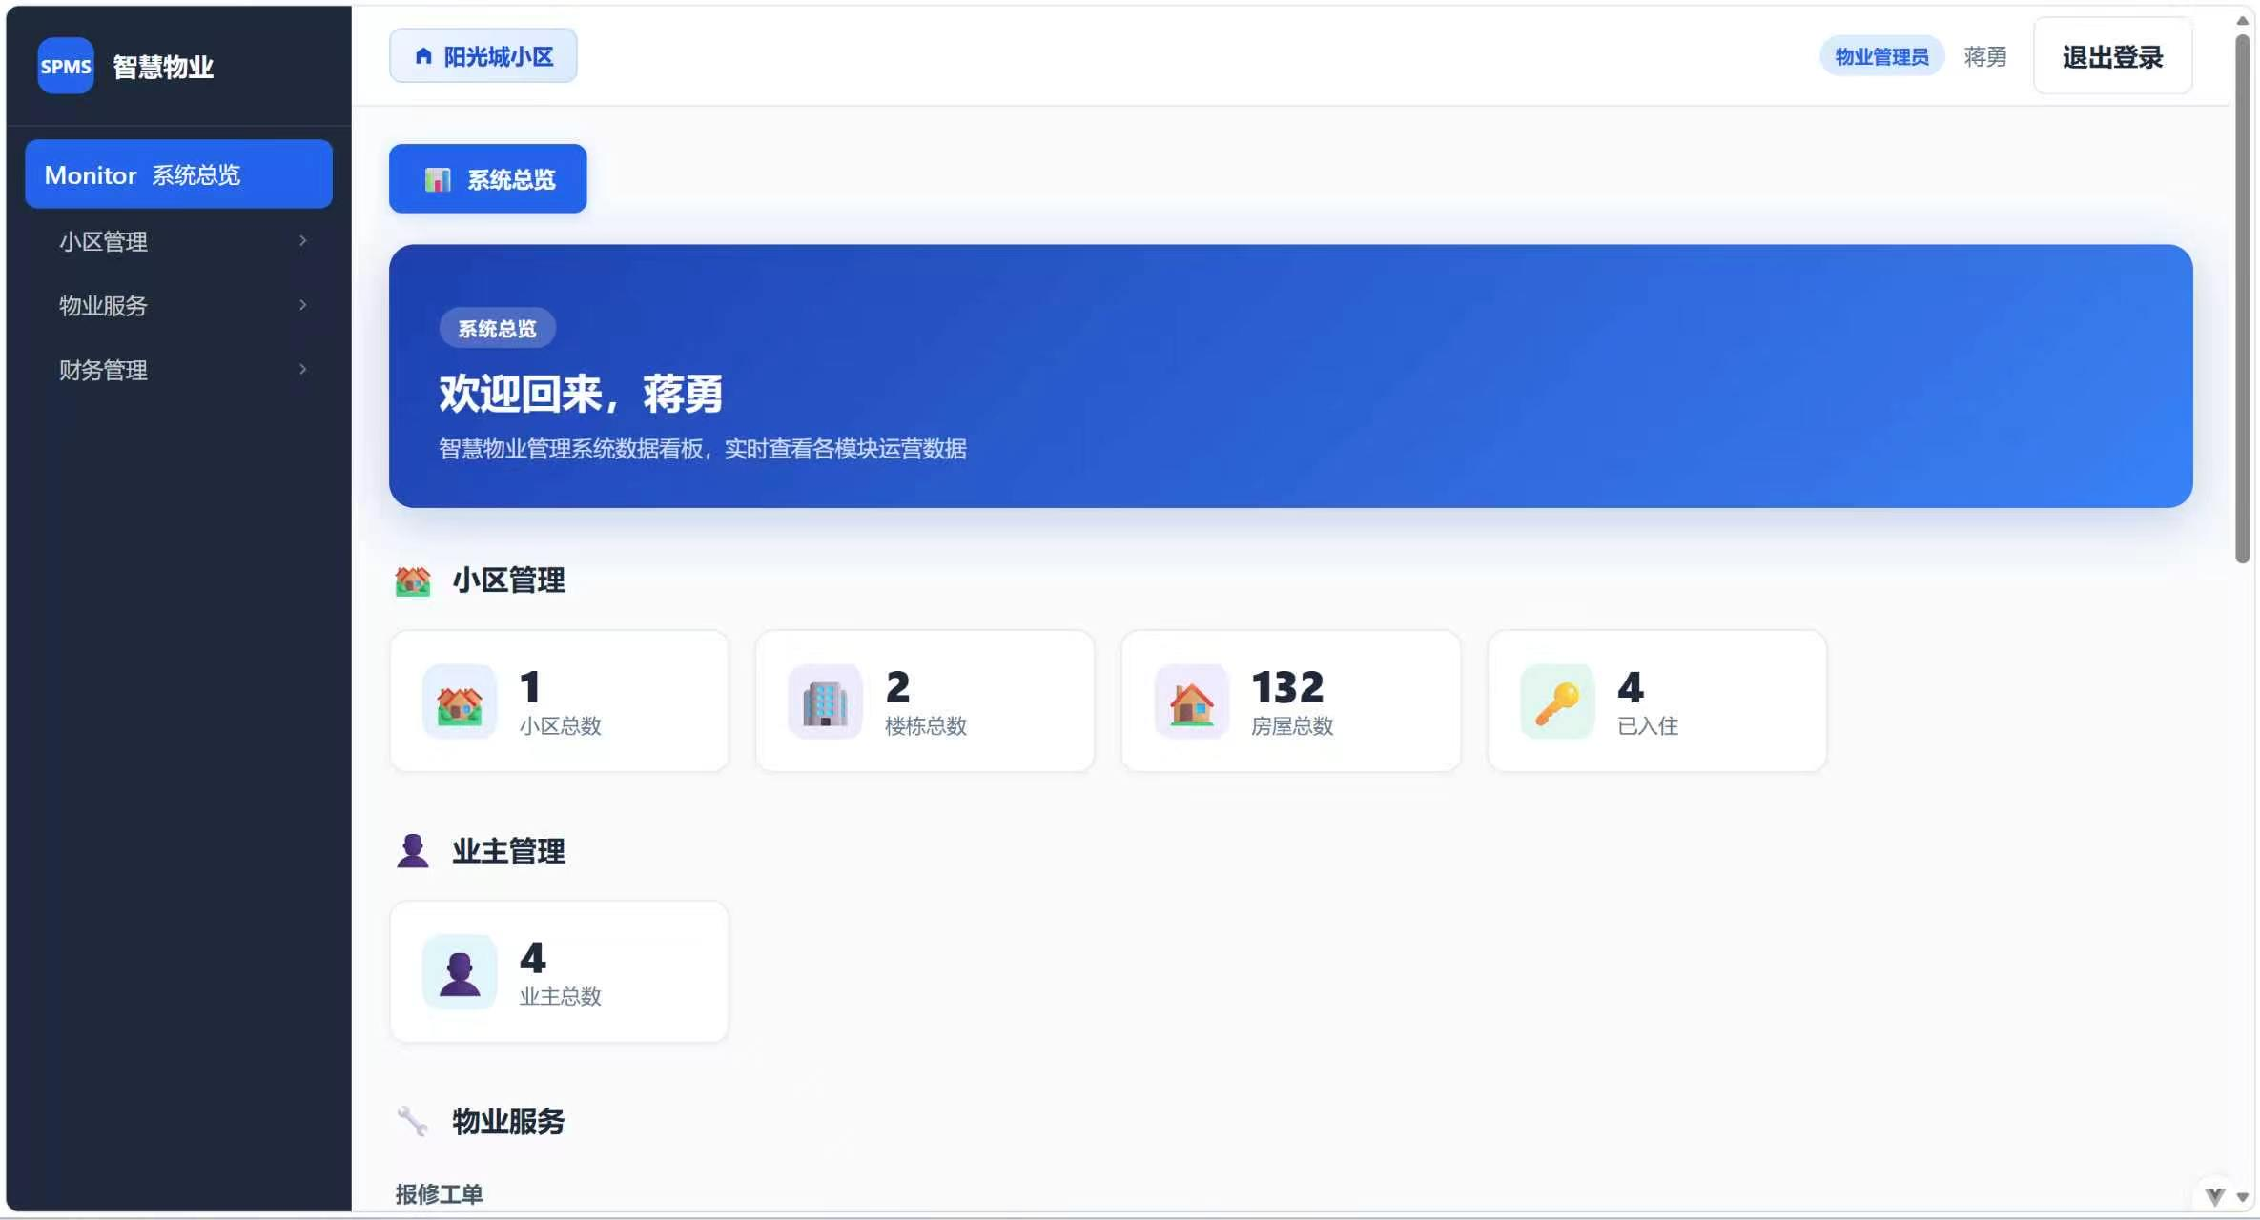
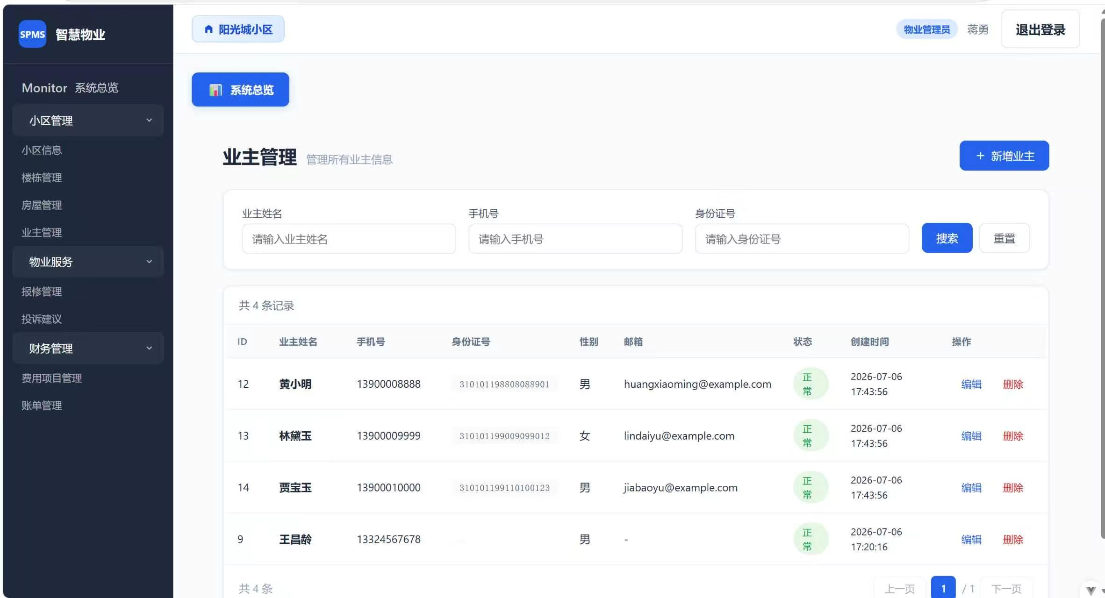
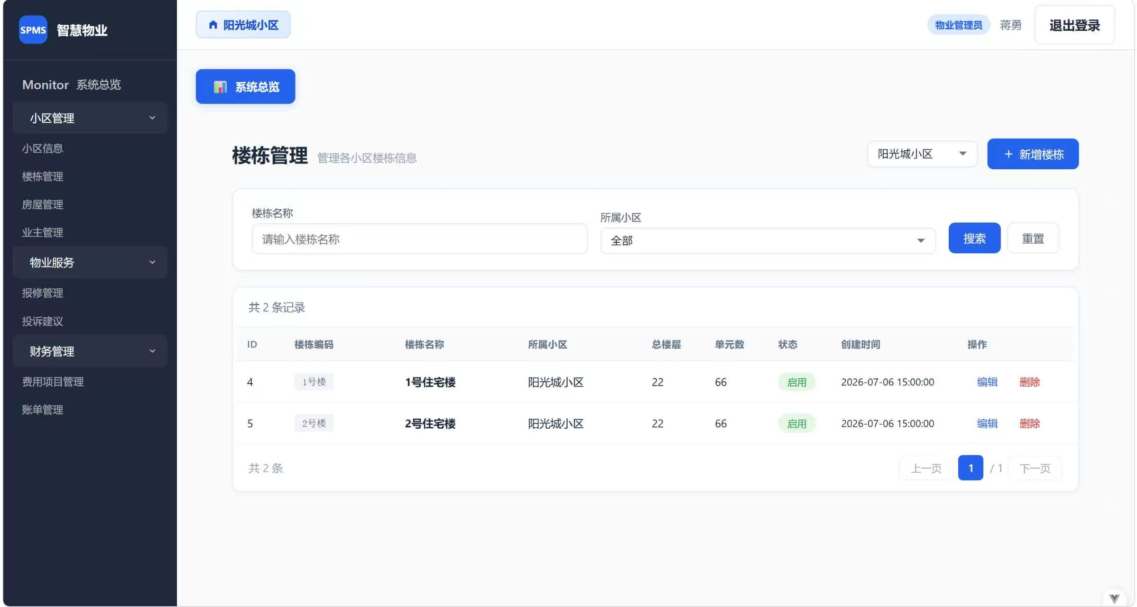
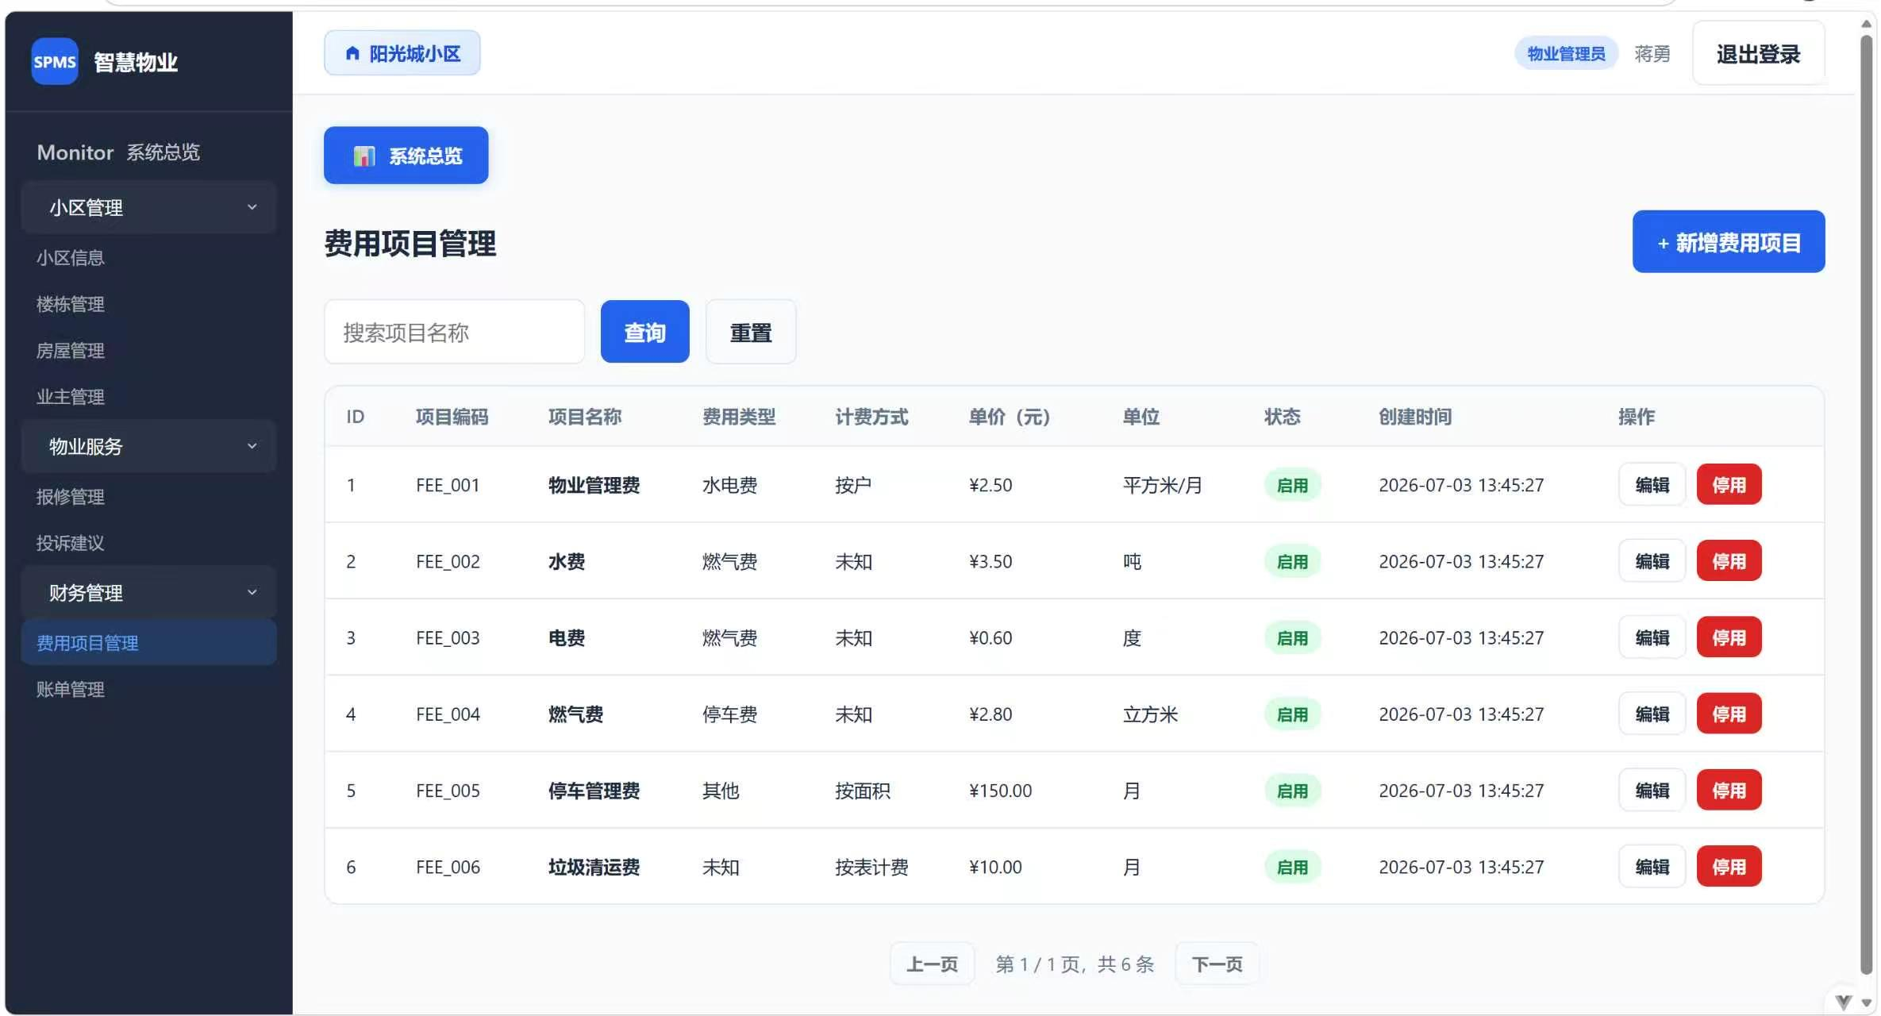
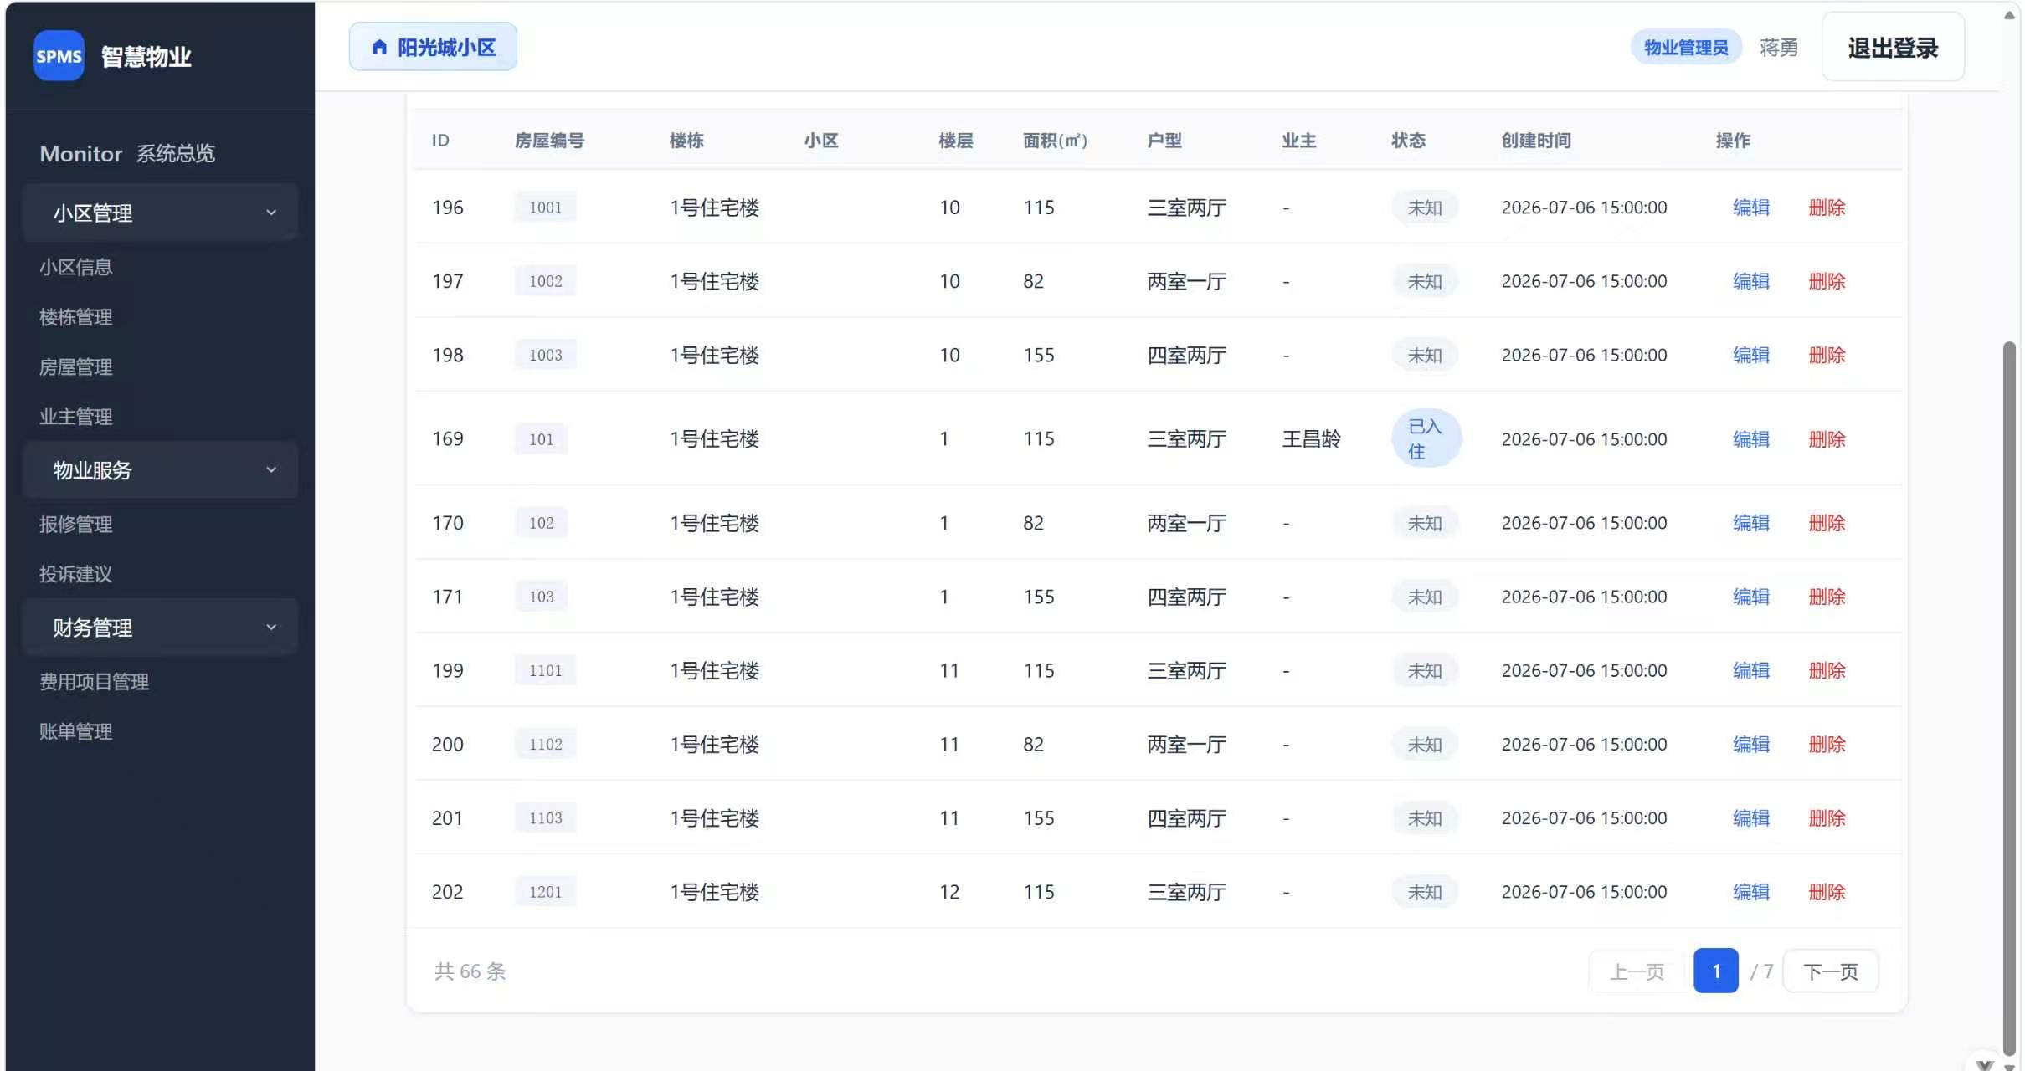
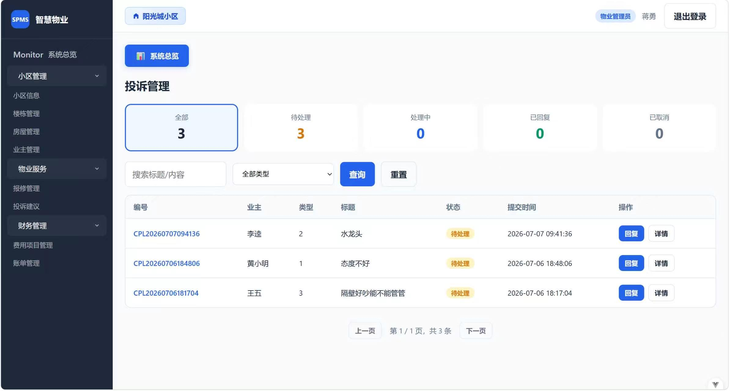
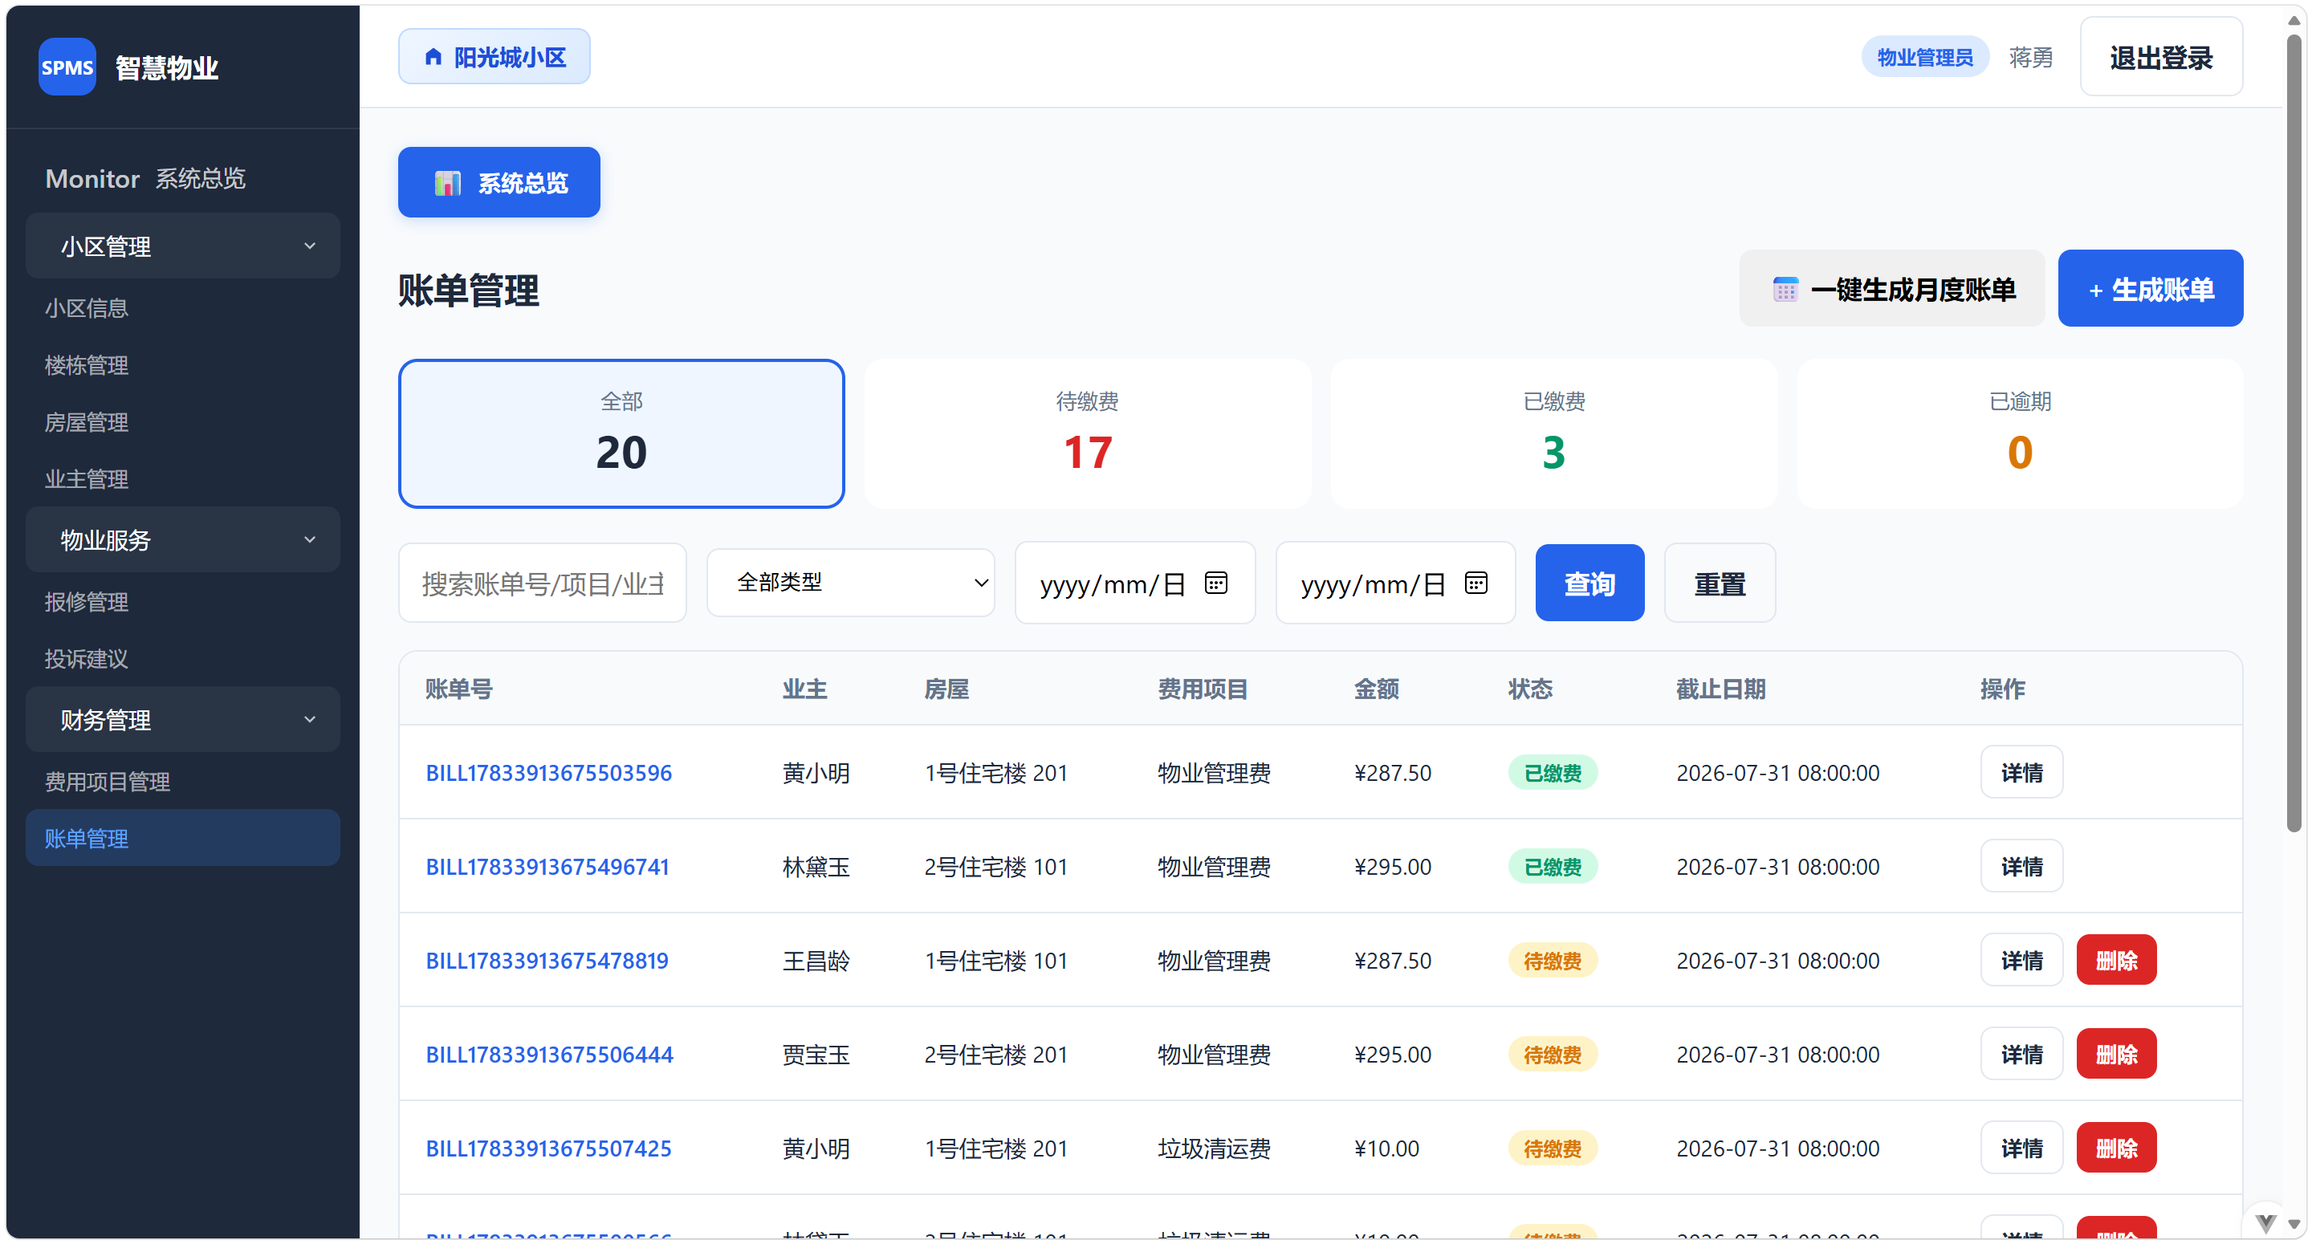
功能演示：物业端
Notes:
在物业服务模块，业主可以方便地提交报修和投诉，并随时跟踪处理状态。物业端则能高效地处理这些服务请求。财务管理模块实现了账单的生成和缴费功能，业主可以在线查看并支付账单，整个流程清晰透明。

Slide 19



06 实训总结与展望
成果与收获
反思与不足
规划与展望
深入掌握敏捷开发流程与团队协作规范，打通前后端交互逻辑闭环。独立完成核心功能模块的代码编写与调试，技术实操能力与工程化思维得到显著提升，积累了宝贵的实战经验。
系统在高并发场景下的响应速度仍有优化空间，部分模块代码耦合度偏高，维护成本有待降低。面对需求变更时，前期的风险预判与方案调整效率仍需加强，文档沉淀也需更加规范细致。
持续优化系统架构，引入微服务设计降低耦合度；探索AI技术在业务场景中的创新应用。加强技术复盘与知识共享，将实训经验转化为长效成长动力，在技术深耕与业务融合中不断突破。
“ 以终为始，行而不辍。将实训的经验与反思转化为前行的动力，在技术探索的道路上持续精进。”
Notes:
最后，进入第六部分，实训总结与展望。我们将分享本次项目开发中的收获，反思当前系统的不足，并对未来的发展方向进行规划。

Slide 20





实训总结与展望
01 / 核心收获与技术沉淀
02 / 现状反思与未来蓝图
全栈开发能力进阶 深度实践 Spring Boot 后端架构与 Vue3 前端生态，熟练运用 JWT 鉴权、RBAC 权限模型等核心技术，建立了规范化、工程化的代码编写思维与项目协作意识。
当前系统的局限性与痛点 功能层面缺乏真实支付链路与移动端适配，架构受限于单体模式，数据维度较为单一，在应对高并发访问与复杂业务场景的扩展性上存在明显短板。
AI 驱动的人机协同范式 深刻体会 AI 在代码生成、需求分析、文档编写等重复性工作中的提效优势，探索出“人类定义架构与逻辑 + AI 执行细节实现”的高效开发新模式。
场景与功能扩容 集成IoT设备互联，拓展社区便民服务场景，对接第三方真实支付渠道，打造一站式生活服务闭环。
架构与技术升级 推进微服务拆分与容器化部署，引入大数据挖掘用户价值，同步开发多端App实现全场景覆盖。
Notes:
通过这次实训，我们不仅提升了手工编码能力，深入理解了主流框架和核心技术，更重要的是，我们亲身体验了AI辅助开发带来的效率革命，对未来的软件开发模式有了新的认识。当然，我们的系统还有很多不足，比如功能深度和移动端支持的缺失。展望未来，我们计划集成物联网技术，进行微服务化改造，并开发移动端App，让系统更加智能和完善。

Slide 21

感谢老师的聆听与指导！
以科技赋能社区 · 用智慧点亮生活 · 共建美好人居环境
Notes:
我的汇报到此结束。感谢各位评委老师的耐心聆听与指导！

